Slide 1
2026 年 9 月国内新机发布季
竞品系统应用新功能
简报
最近各家发布了哪些系统应用能力、和我们哪条产品有关、出处在哪。一页讲清一个功能。
9 台新机
69 个功能
每条带来源
小米 / 华为 / 苹果 / vivo / OPPO / 荣耀
对照我们 15 个系统应用
官方或媒体原文可点开
2026年9月竞品系统应用 · 功能简报
1 / 89

Slide 2
简报怎么用
三件事
01
发了什么
9 月国内旗舰各自带上哪套系统，系统应用上新增了哪些可感知的能力。
02
和我们哪条产品有关
按录音机、文件管理、记事本、日历、相册、语音助手等我们自己的产品线对齐，不讲芯片和影像硬件。
03
是不是真的
每条功能写明出现在哪台机、哪套系统，并附上官方或媒体原文链接，点开可核。
2026年9月竞品系统应用 · 功能简报
2 / 89

Slide 3
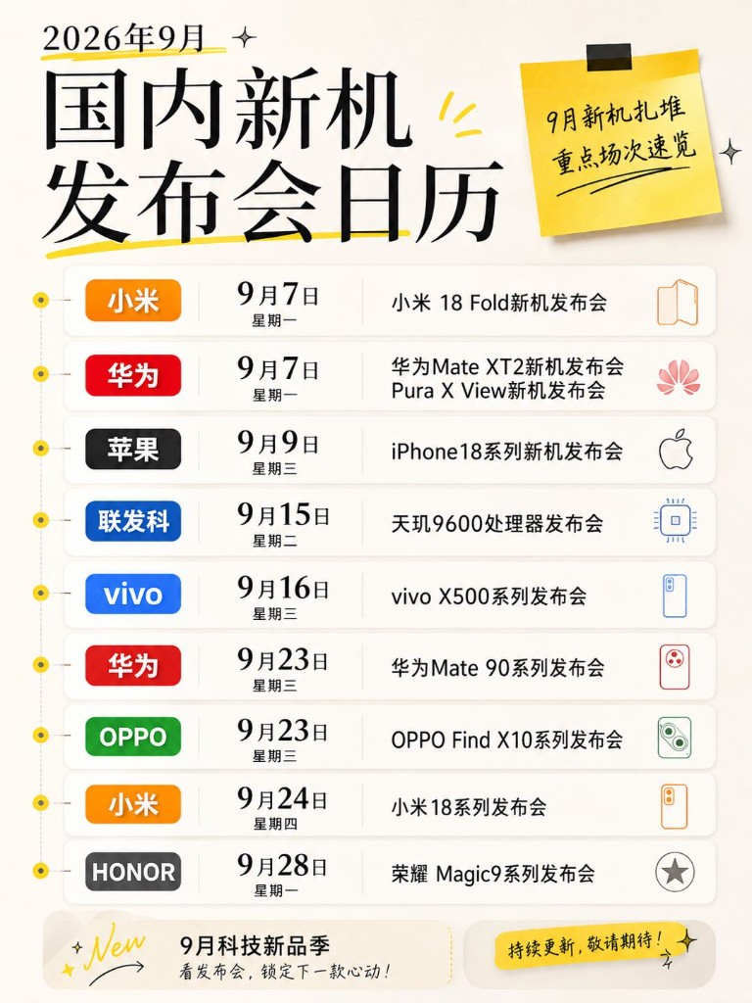
本月新机
9 月国内发布会机型
日期
品牌
机型
系统
状态
9月7日
小米
小米 18 Fold
HyperOS 4
已发布
9月7日
华为
Mate XT 2
HarmonyOS 7
已发布
9月7日
华为
Pura X View
HarmonyOS 7
已发布
9月9日
苹果
iPhone 18 系列
iOS 27
已发布
9月16日
vivo
vivo X500 系列
OriginOS 7
已发布
9月23日
华为
Mate 90 系列
HarmonyOS 7
即将发布
9月23日
OPPO
Find X10 系列
ColorOS
即将发布
9月24日
小米
小米 18 系列
HyperOS 4
即将发布
9月28日
荣耀
Magic9 系列
MagicOS 11
即将发布
9 月 15 日还有一场联发科天玑 9600 芯片发布，首发落在 vivo X500 与 Find X10 上，功能记在这两台手机里。
2026年9月竞品系统应用 · 功能简报
3 / 89

Slide 4






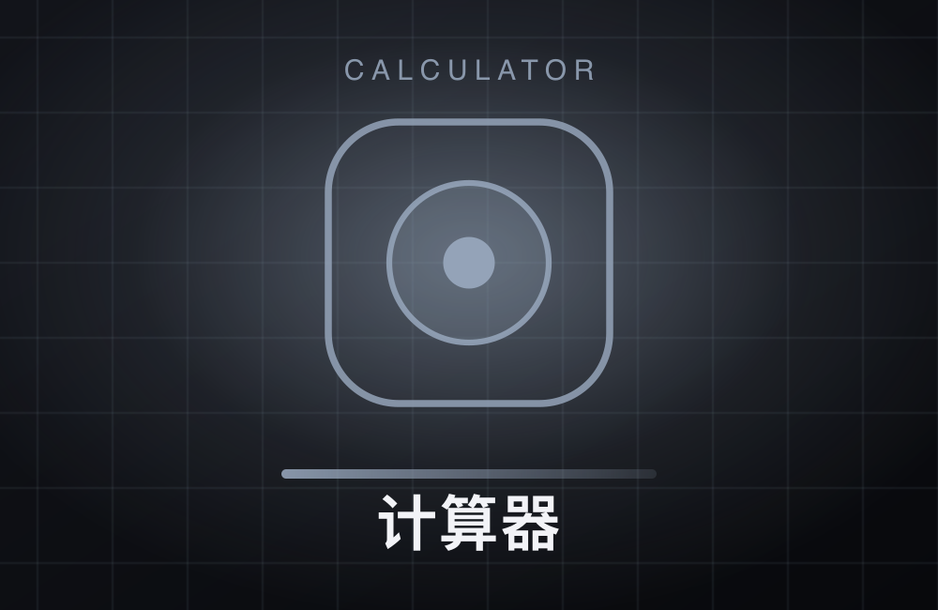








我们对照的产品
15 个系统应用
后面每一章对应我们自己的一条产品。竞品做了什么，直接看对我们意味着什么。
录音机
文件管理
播放器
记事本
日历
6 个功能
6 个功能
4 个功能
6 个功能
5 个功能
时钟
计算器
扫一扫
主题商城
玩机
3 个功能
3 个功能
4 个功能
2 个功能
5 个功能
换机
浏览器
相册
语音助手
密码管理
6 个功能
2 个功能
7 个功能
8 个功能
2 个功能
2026年9月竞品系统应用 · 功能简报
4 / 89

Slide 5
系统应用
录音机
本月竞品 6 个相关功能，下一页起一页一个。
会议场景识别 + 结构化大纲 · 长录音转写稳定性修复 · AI 录音：实时转写 + 说话人 + 摘要模板 · 录音高亮关键段 + 说话人观点 · 端侧录音 → 会议纪要 · 备忘录自然语言建提醒 / 录音进笔记才能摘要
2026年9月竞品系统应用 · 功能简报
5 / 89

Slide 6
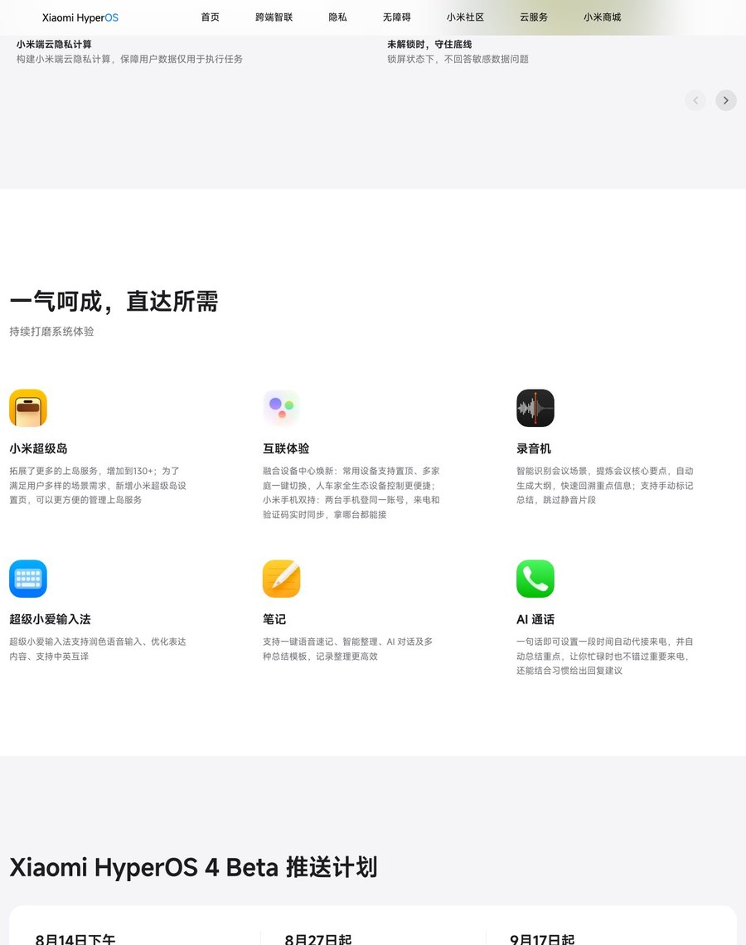
录音机 1 / 6
会议场景识别 + 结构化大纲
这是什么
HyperOS 4 录音机可识别会议场景，提炼要点并自动生成可跳转时间轴的大纲；支持跳过静音、手动标记总结，总结后可唤起超级小爱针对录音问答。
出现在
小米 HyperOS 4
小米 18 Fold · 小米 18 系列
和我们产品的关系
我们录音机缺的不是转写，是「录完就能问」的闭环。大纲 + 时间轴跳转 + 助手问答应做成同一条产品路径，而不是三个入口。
来源
hyperos.mi.com · 系统更新 · HyperOS 4
打开原文
出处配图
2026年9月竞品系统应用 · 功能简报
6 / 89

Slide 7
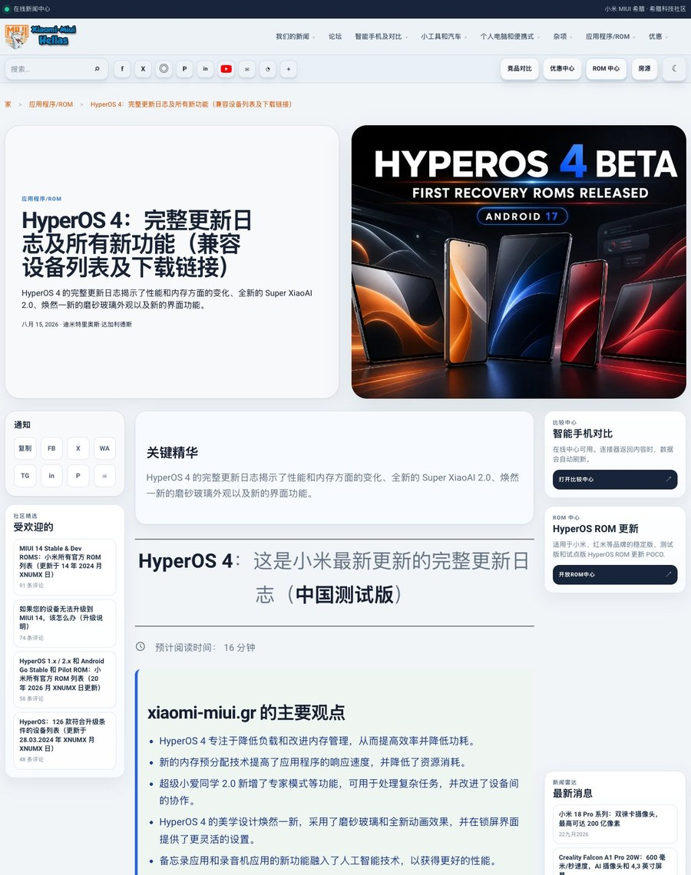
录音机 2 / 6
长录音转写稳定性修复
这是什么
HyperOS 3 八月更新修复长时间录音偶发失败、重复记录；断点续录更可靠。会议场景能力要到 HyperOS 4 才完整。
出现在
小米 HyperOS 4
小米 18 Fold · 小米 18 系列
和我们产品的关系
长录音失败是文管/录音机共同的口碑雷区。我们应把「连续录 2 小时不丢」当成基础质量门槛，再谈 AI 摘要。
来源
zh-cn.xiaomi-miui.gr · 系统更新 · HyperOS 3
打开原文
来源页截图
2026年9月竞品系统应用 · 功能简报
7 / 89

Slide 8
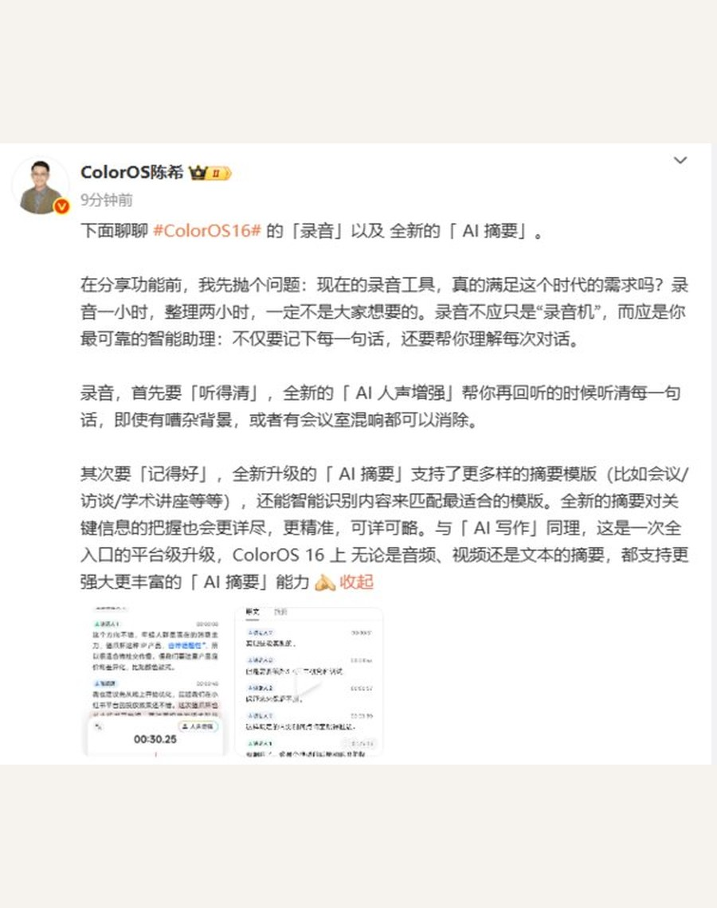
录音机 3 / 6
AI 录音：实时转写 + 说话人 + 摘要模板
这是什么
ColorOS 16 录音支持实时转写、说话人识别、人声增强，结束自动生成标题/标签/章节，并提供会议/访谈/讲座摘要模板，可导出全文或摘要。部分机型无实时分角色。
出现在
OPPO ColorOS
Find X10 系列
和我们产品的关系
模板化摘要比「三要点」更接近办公场景。我们可跟：会议/访谈/课堂三套模板 + 导出 TXT/DOC，分角色能力不要做成旗舰专属。
来源
coloros.com · 系统更新 · ColorOS 16
打开原文
出处配图
2026年9月竞品系统应用 · 功能简报
8 / 89

Slide 9
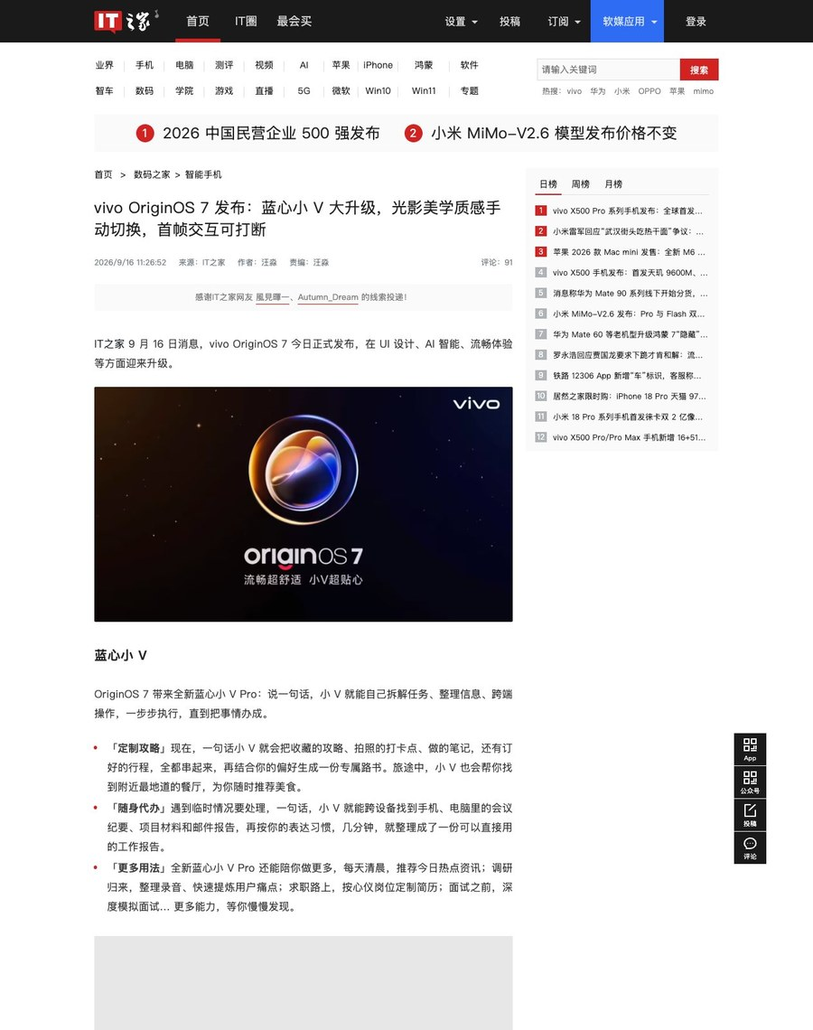
录音机 4 / 6
录音高亮关键段 + 说话人观点
这是什么
OriginOS 7 已官宣：录音机可高亮关键段落和说话人观点，长录音更好回看。当前出厂机仍是 OriginOS 6，该能力属下一代。
出现在
vivo OriginOS 7
vivo X500 系列
和我们产品的关系
「高亮关键段」比整篇转写更适合回听。我们可先行做时间轴标记 + 观点抽取，不必等整系统 Agent 化。
来源
fonearena.com · 系统更新 · OriginOS 7（已官宣）
打开原文
来源页截图
2026年9月竞品系统应用 · 功能简报
9 / 89

Slide 10
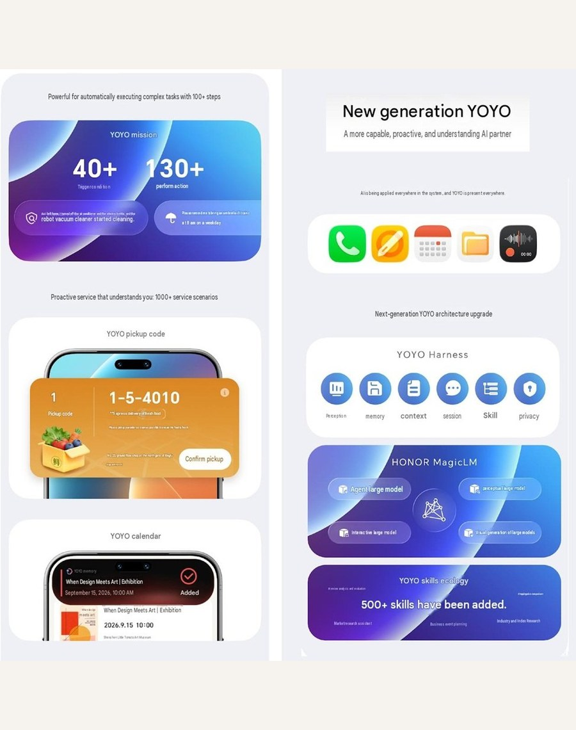
录音机 5 / 6
端侧录音 → 会议纪要
这是什么
MagicOS 11 端侧 AI：录音直接生成会议纪要，数据不上云。与 YOYO 长视频解析同一套「本地理解」叙事。
出现在
荣耀 MagicOS 11
Magic9 系列
和我们产品的关系
端侧纪要是隐私卖点。我们海外机更该强调 on-device：转写/纪要默认不出网，云端当增强而不是前提。
来源
fonearena.com · 系统更新 · MagicOS 11
打开原文
出处配图
2026年9月竞品系统应用 · 功能简报
10 / 89

Slide 11
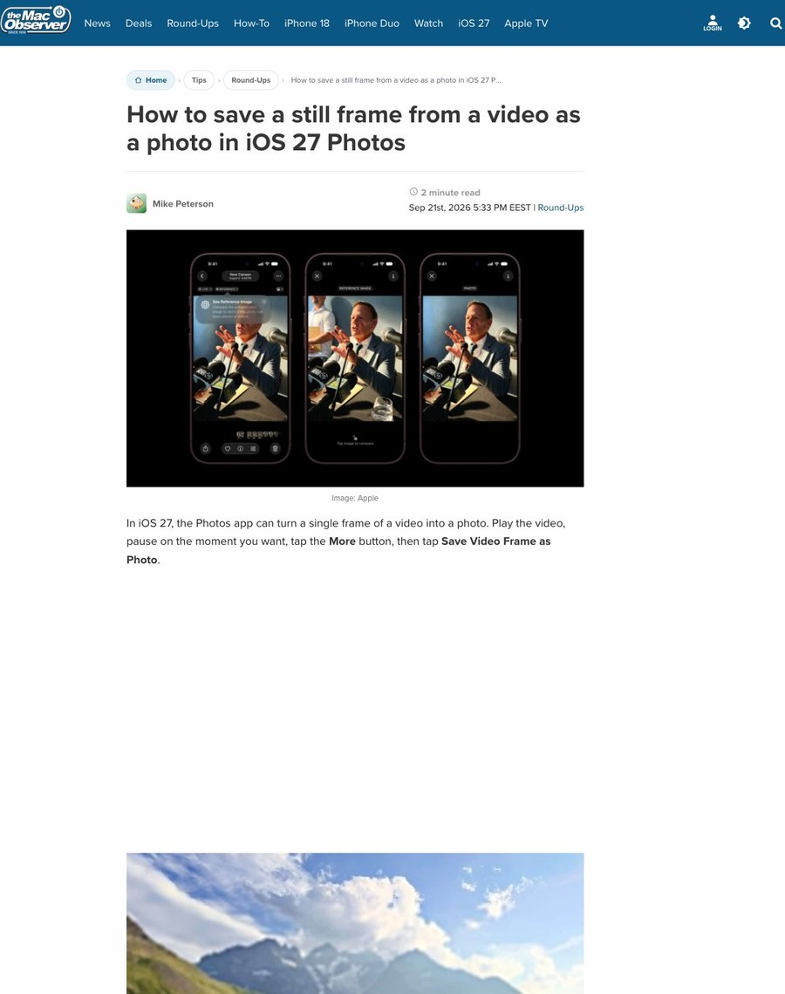
录音机 6 / 6
备忘录自然语言建提醒 / 录音进笔记才能摘要
这是什么
iOS 录音本身转写整洁，但摘要要分享到备忘录；iOS 27 Beta 3 起备忘录支持「今晚 6 点接爸爸」这类自然语言抽时间。录音机仍不是主入口。
出现在
苹果 iOS 27
iPhone 18 系列
和我们产品的关系
苹果把纪要能力放在 Notes 而不是 Recorder。我们不要学这个跳转；录音机应是第一现场，笔记只做归档。
来源
macrumors.com · 系统更新 · iOS 27
打开原文
来源页截图
2026年9月竞品系统应用 · 功能简报
11 / 89

Slide 12
系统应用
文件管理
本月竞品 6 个相关功能，下一页起一页一个。
回收站 + 超级岛显示文档处理进度 · AI 意图搜索：模糊描述跨应用找文件 · AI 文件管家：按主题归类 + 输入法找文件 · Storage Space 2.0 无损压缩腾空间 · 分布式文件管理 + 超空间存储 · 存储压缩 2.0：256GB 机型最多释放约 20GB
2026年9月竞品系统应用 · 功能简报
12 / 89

Slide 13
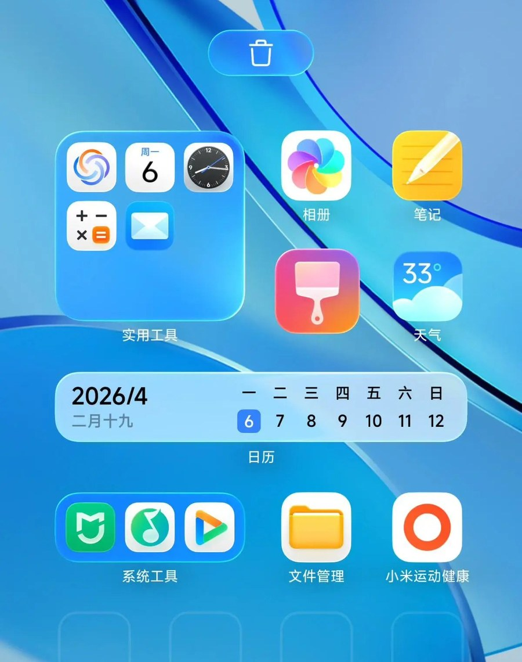
文件管理 1 / 6
回收站 + 超级岛显示文档处理进度
这是什么
HyperOS 4 文件管理新增最近删除回收站；超级岛可实时显示超级文档处理进度。并修复云盘缩略图、macOS 压缩包显示异常。
出现在
小米 HyperOS 4
小米 18 Fold · 小米 18 系列
和我们产品的关系
回收站是文管基础能力，国内竞品已补齐。我们文管应把「删除可回」做成默认，压缩包/云盘缩略图当月活质量指标，不要等用户投诉。
来源
zh-cn.xiaomi-miui.gr · 系统更新 · HyperOS 4
打开原文
出处配图
2026年9月竞品系统应用 · 功能简报
13 / 89

Slide 14
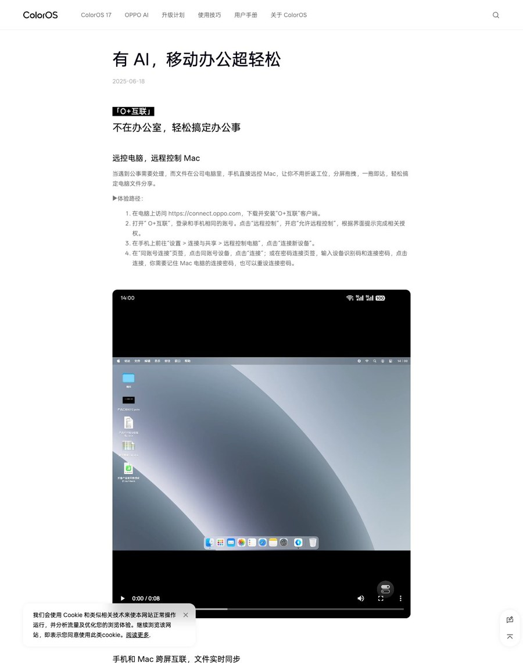
文件管理 2 / 6
AI 意图搜索：模糊描述跨应用找文件
这是什么
ColorOS 16 可用自然语言搜文件/日程/截图，不记文件名也能定位；系统内可浏览并转换 60+ 文档格式（Keynote/PSD/CAD 等），小布可对文档生成思维导图。
出现在
OPPO ColorOS
Find X10 系列
和我们产品的关系
文管的下一代入口是「描述」不是路径。我们应让搜索听得懂「上周客户那份报价 PDF」，并覆盖办公格式预览，减少跳 WPS。
来源
coloros.com · 系统更新 · ColorOS 16
打开原文
来源页截图
2026年9月竞品系统应用 · 功能简报
14 / 89

Slide 15

文件管理 3 / 6
AI 文件管家：按主题归类 + 输入法找文件
这是什么
OriginOS 7 已官宣（9/16 开发者大会）：AI 文件管家按主题归类相关文件，并可向小 V 问文件内容；输入法在聊天时能推荐本机文档/日程/联系人。现款 X Fold6 / S60 / iQOO 15T / Neo11 出厂仍是 OriginOS 6，该能力随 OriginOS 7 升级，不是已装功能。
出现在
vivo OriginOS 7
vivo X500 系列
和我们产品的关系
文件被输入法「带出来」比在文管里翻更快。我们可做：聊天/笔记输入时推荐最近相关文档，文管自己负责主题聚类。不要把下一代系统海报写成现款卖点。
来源
fonearena.com · 媒体转述 · OriginOS 7 官宣
打开原文
来源页截图
2026年9月竞品系统应用 · 功能简报
15 / 89

Slide 16
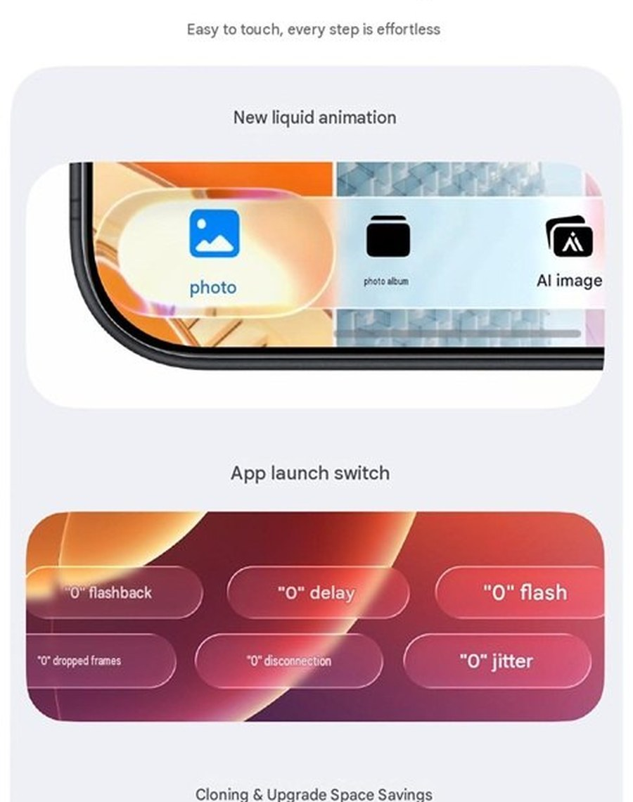
文件管理 4 / 6
Storage Space 2.0 无损压缩腾空间
这是什么
MagicOS 11 存储空间 2.0：无损压缩 + 清冗余，官方称最多腾出约 60GB。与换机演示里「迁完多出 10GB」是同一套空间叙事。
出现在
荣耀 MagicOS 11
Magic9 系列
和我们产品的关系
海外用户对「系统吃存储」极敏感。我们文管应有可见的压缩/清理账单：压缩了什么、能还原、不误伤 WhatsApp 媒体。
来源
fonearena.com · 系统更新 · MagicOS 11
打开原文
出处配图
2026年9月竞品系统应用 · 功能简报
16 / 89

Slide 17
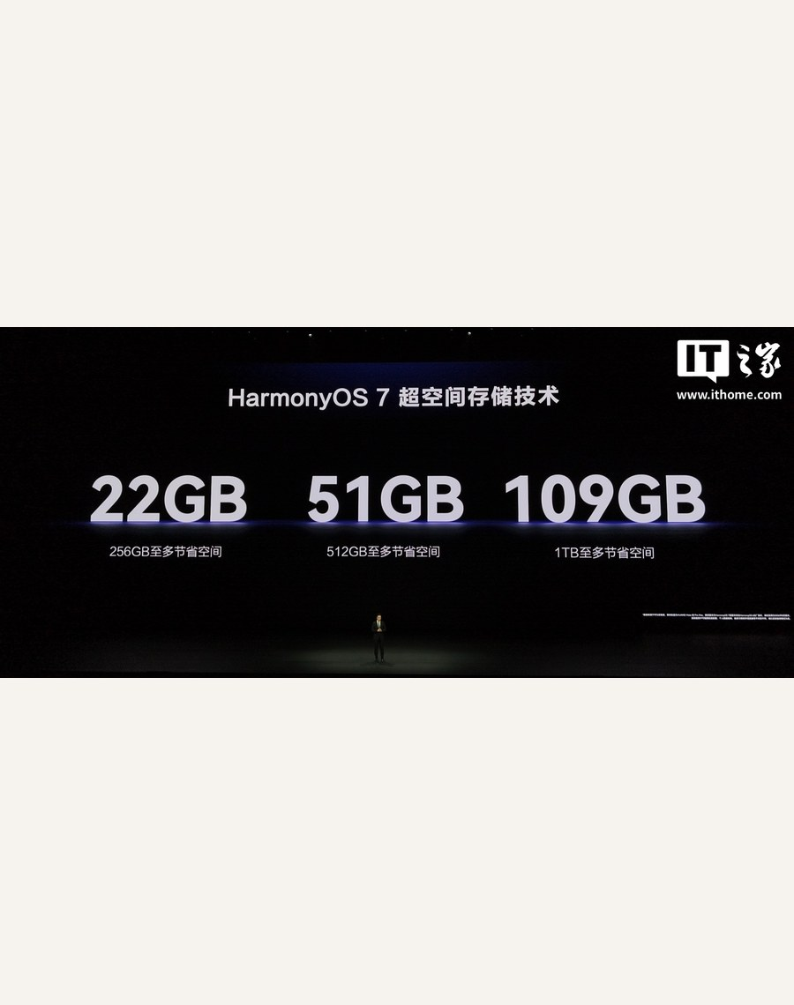
文件管理 5 / 6
分布式文件管理 + 超空间存储
这是什么
HarmonyOS 7 强化超级终端与分布式文件：跨设备拖文件更稳。超空间存储给 256GB 机型多出约 22GB 可用空间，被报告称为变相延长换机周期。
出现在
华为 HarmonyOS 7
Mate XT 2 · Pura X View · Mate 90 系列
和我们产品的关系
「同等容量更好用」是文管可量化的卖点。我们应对 128/256GB 机给出清理+压缩的可见收益，而不是只在旗舰上讲云盘。
来源
ithome.com · 发布会 · Mate XT 2 / nova 16 SE
打开原文
出处配图
2026年9月竞品系统应用 · 功能简报
17 / 89

Slide 18
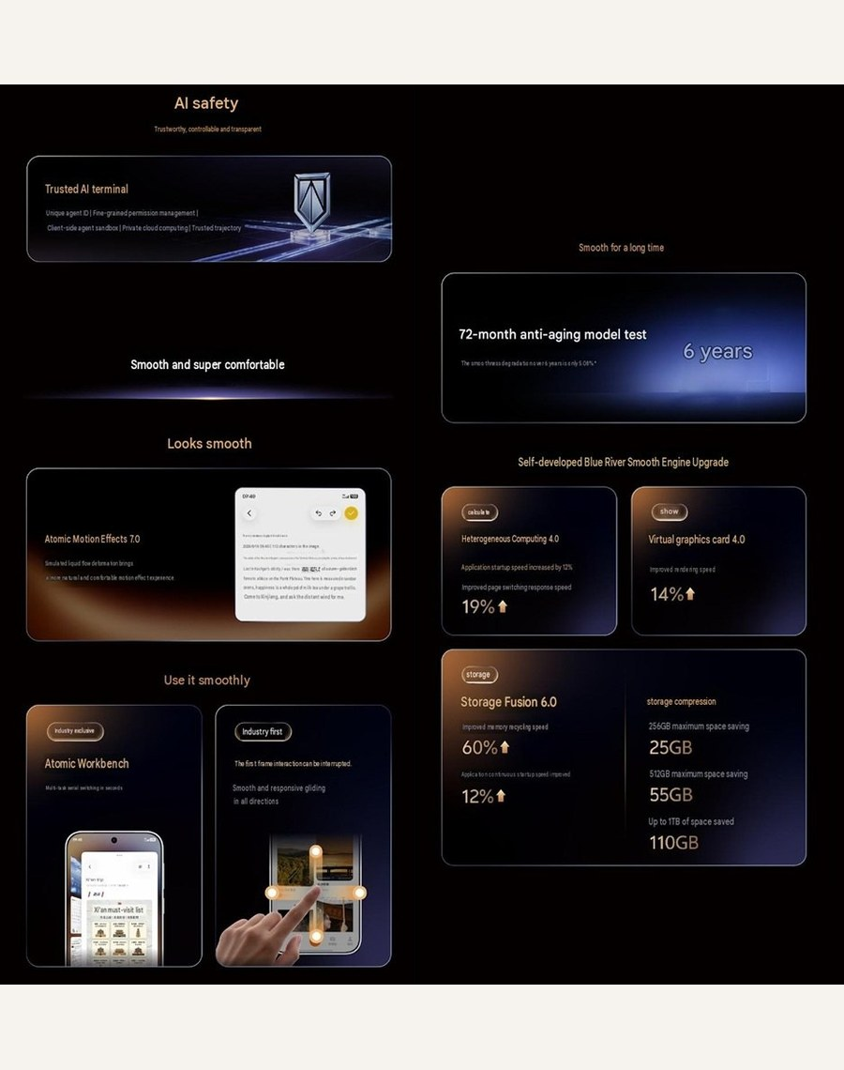
文件管理 6 / 6
存储压缩 2.0：256GB 机型最多释放约 20GB
这是什么
OriginOS 7 的存储压缩 2.0 针对长期不用的应用做压缩以释放空间，官方称 256GB 设备最多可腾出约 20GB。
出现在
vivo OriginOS 7
vivo X500 系列
和我们产品的关系
与荣耀 Storage Space 2.0 是同一思路，说明「不动用户文件也能瘦身」已成共识。验收盯两点：压缩后应用首次启动的解压耗时是否可接受，以及压缩是否影响后台保活与通知到达。
来源
fonearena.com · 系统更新 · OriginOS 7
打开原文
出处配图
2026年9月竞品系统应用 · 功能简报
18 / 89

Slide 19
系统应用
播放器
本月竞品 4 个相关功能，下一页起一页一个。
锁屏岛全屏歌词（含酷狗概念版） · AirPods 自适应模式强度滑块 + 自定义 EQ · 4K Live 动态照片当媒体资产 · 双路定向播音：外放与蓝牙同时出声
2026年9月竞品系统应用 · 功能简报
19 / 89

Slide 20
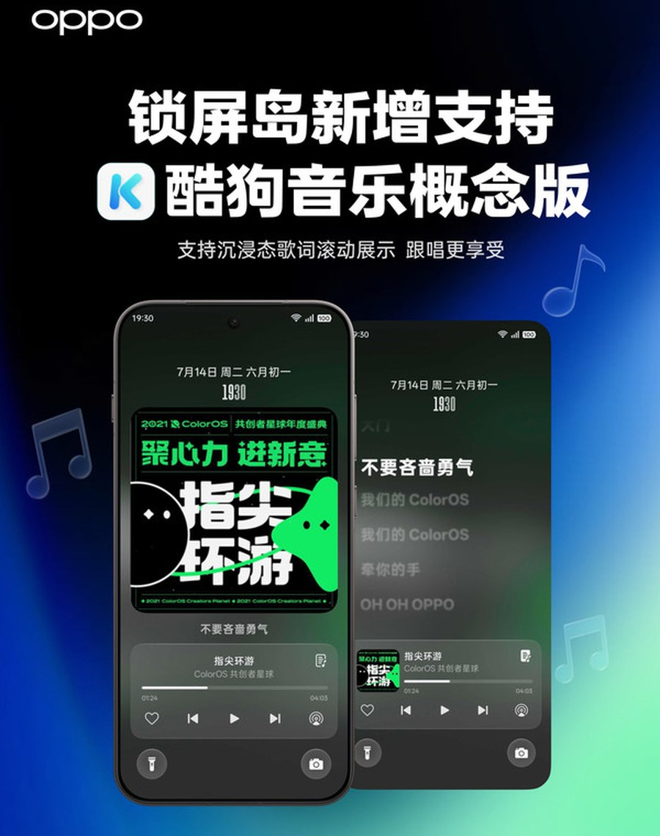
播放器 1 / 4
锁屏岛全屏歌词（含酷狗概念版）
这是什么
ColorOS 16 八月体验：锁屏岛全屏歌词新增酷狗概念版，抬眼即见。和系统流体云是同一套「正在播放」表面。
出现在
OPPO ColorOS
Find X10 系列
和我们产品的关系
歌词岛要能接头部音乐 App，不能只服务自有播放器。我们应先打通 Spotify / YouTube Music / 本地播放器三套媒体会话。
来源
ithome.com · 系统更新 · ColorOS 16
打开原文
出处配图
2026年9月竞品系统应用 · 功能简报
20 / 89

Slide 21
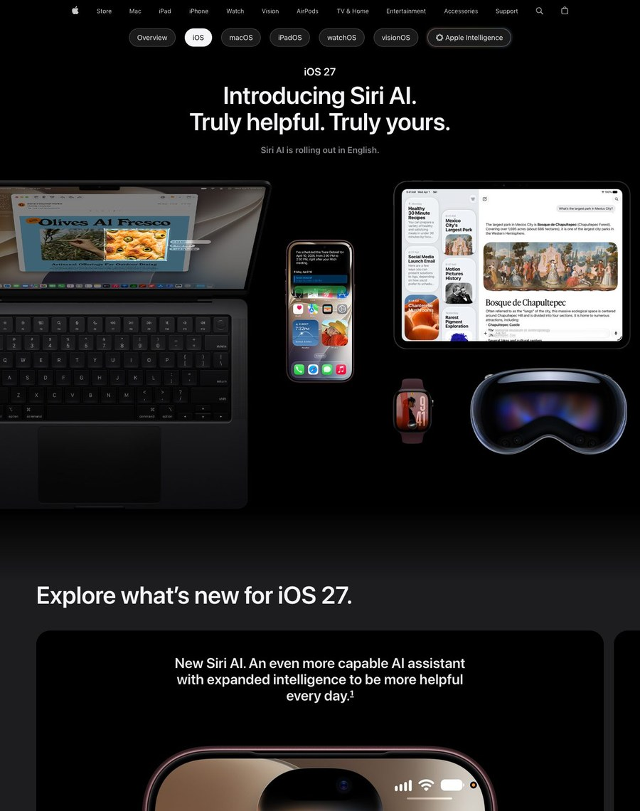
播放器 2 / 4
AirPods 自适应模式强度滑块 + 自定义 EQ
这是什么
iOS 27 控制中心可调 AirPods 通透/降噪平衡；发布会还提到自定义 EQ。播放体验绑在耳机系统设置，不在独立播放器 App。
出现在
苹果 iOS 27
iPhone 18 系列
和我们产品的关系
苹果把「听感」放在系统音频层。我们若做播放器，EQ/空间音频应进系统声音，而不是锁死在自有 App 里。
来源
apple.com · 发布会 · iPhone 18 / iOS 27
打开原文
来源页截图
2026年9月竞品系统应用 · 功能简报
21 / 89

Slide 22
播放器 3 / 4
4K Live 动态照片当媒体资产
这是什么
OriginOS 6.0 16.0.14.2 相机可录 4K Live 动态影像。播放/相册侧要能保留动态效果，否则只是相机卖点、播放器接不住。
出现在
vivo OriginOS 7
vivo X500 系列
和我们产品的关系
Live 图是相机和播放器的交接件。我们播放器/相册必须声明：动态照片能原样播、能导出静帧，避免「拍得到、看丢失」。
来源
fonearena.com · 系统更新 · OriginOS 6
打开原文
来源页截图
2026年9月竞品系统应用 · 功能简报
22 / 89

Slide 23
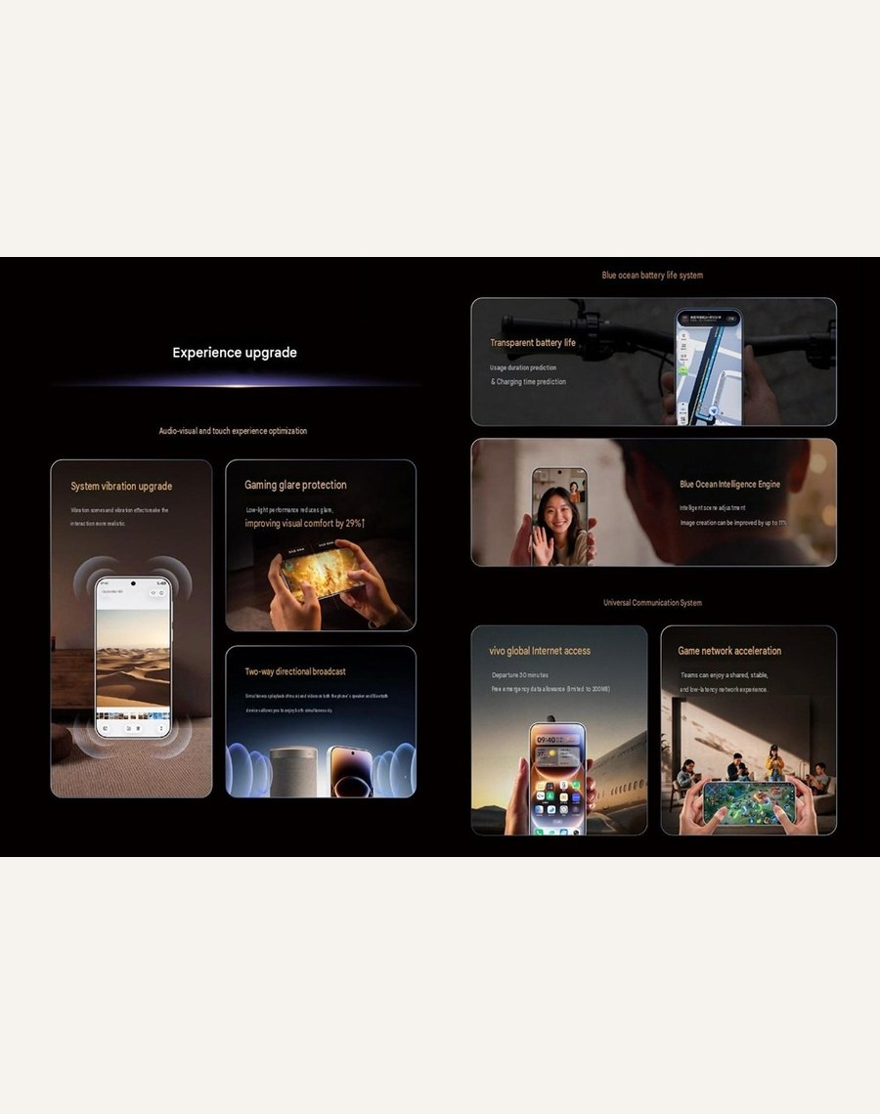
播放器 4 / 4
双路定向播音：外放与蓝牙同时出声
这是什么
OriginOS 7 支持手机外放与蓝牙设备同时输出音频，解决一人戴耳机、另一人只能跟着外放的场景。
出现在
vivo OriginOS 7
vivo X500 系列
和我们产品的关系
小众但需求明确。实现难点是两条通路的延迟对齐——蓝牙有固有延迟，不做补偿会有明显回声/重影感。这类功能适合放在音频设置的进阶层，不必占一级入口。
来源
fonearena.com · 系统更新 · OriginOS 7
打开原文
出处配图
2026年9月竞品系统应用 · 功能简报
23 / 89

Slide 24
系统应用
记事本
本月竞品 6 个相关功能，下一页起一页一个。
Writing Tools：全系统校对 / 重写 / 四种摘要 · AI 闪记 / Mind Space：三指上滑即归档 · 笔记 AI 语义搜索 + 长视频变笔记 · HyperOS AI Note + 笔记应用改造 · 原子笔记可授权给第三方 AI · 小 V 记忆卡：锁屏记录并关联上下文
2026年9月竞品系统应用 · 功能简报
24 / 89

Slide 25
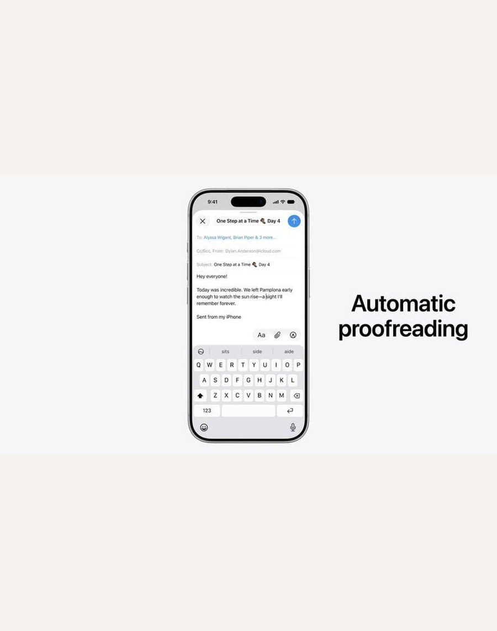
记事本 1 / 6
Writing Tools：全系统校对 / 重写 / 四种摘要
这是什么
任意输入框可触发校对、重写、摘要（标准/要点/列表/表格）。PCMag 称「如宣传可用」，但 iPhone 上要点太多次；Compose 还要登录 ChatGPT。
出现在
苹果 iOS 27
iPhone 18 系列
和我们产品的关系
笔记 AI 应是系统输入层，不是笔记 App 私有。我们记事本先做「圈选即改写/摘要」，触控路径压到两步以内，生成不要绑第三方账号。
来源
apple.com · 系统更新 · iOS 26/27
打开原文
出处配图
2026年9月竞品系统应用 · 功能简报
25 / 89

Slide 26

记事本 2 / 6
AI 闪记 / Mind Space：三指上滑即归档
这是什么
三指上滑或 Snap Key 把屏幕文字/图/录音丢进小布记忆，自动分类、合集摘要，长视频也能出章节。八月更新便签可换字体皮肤，笔记图片可直接涂鸦。
出现在
OPPO ColorOS
Find X10 系列
和我们产品的关系
这是目前安卓里最完整的「看见即记下」。我们记事本应有系统手势闪记，落到本地笔记而不是新壳 App；视频摘要和涂鸦是下一步，不是第一步。
来源
coloros.com · 系统更新 · ColorOS 16
打开原文
出处配图
2026年9月竞品系统应用 · 功能简报
26 / 89

Slide 27

记事本 3 / 6
笔记 AI 语义搜索 + 长视频变笔记
这是什么
MagicOS 10 八月版：笔记支持 AI 语义搜索；YOYO 记忆可对抖音/B 站/小红书/本地视频三指下滑出摘要，视频教程直接变笔记。
出现在
荣耀 MagicOS 11
Magic9 系列
和我们产品的关系
语义搜比文件夹更重要。我们记事本优先「用一句话找到三个月前那条」，视频转笔记可复用录音纪要模型，不必单独堆产品。
来源
fonearena.com · 系统更新 · MagicOS 10/11
打开原文
来源页截图
2026年9月竞品系统应用 · 功能简报
27 / 89

Slide 28
记事本 4 / 6
HyperOS AI Note + 笔记应用改造
这是什么
HyperOS 3 主打 AI 搜索/笔记/描述；HyperOS 4 继续改笔记应用（官方称 AI 升级，部分机型、部分地区）。和超级小爱圈屏共用理解能力。
出现在
小米 HyperOS 4
小米 18 Fold · 小米 18 系列
和我们产品的关系
小米笔记的风险是能力写在系统海报里、App 里感知弱。我们每上一个 AI 能力都要在记事本里有明确按钮和失败态，不能只在助手里。
来源
nokiamob.net · 系统更新 · HyperOS 3/4
打开原文
出处配图
2026年9月竞品系统应用 · 功能简报
28 / 89

Slide 29
记事本 5 / 6
原子笔记可授权给第三方 AI
这是什么
OriginOS 7：Atomic Notes 可在用户授权下对接第三方 AI。当前 OriginOS 6 已有小 V 记忆 2.0：收藏自动打标签、按主题归档。
出现在
vivo OriginOS 7
vivo X500 系列
和我们产品的关系
开放笔记给第三方模型是双刃剑。我们可做「导出/授权」开关，默认端侧；主题自动归档值得跟，比再做一个云笔记账号体系更值。
来源
fonearena.com · 系统更新 · OriginOS 6/7
打开原文
来源页截图
2026年9月竞品系统应用 · 功能简报
29 / 89

Slide 30
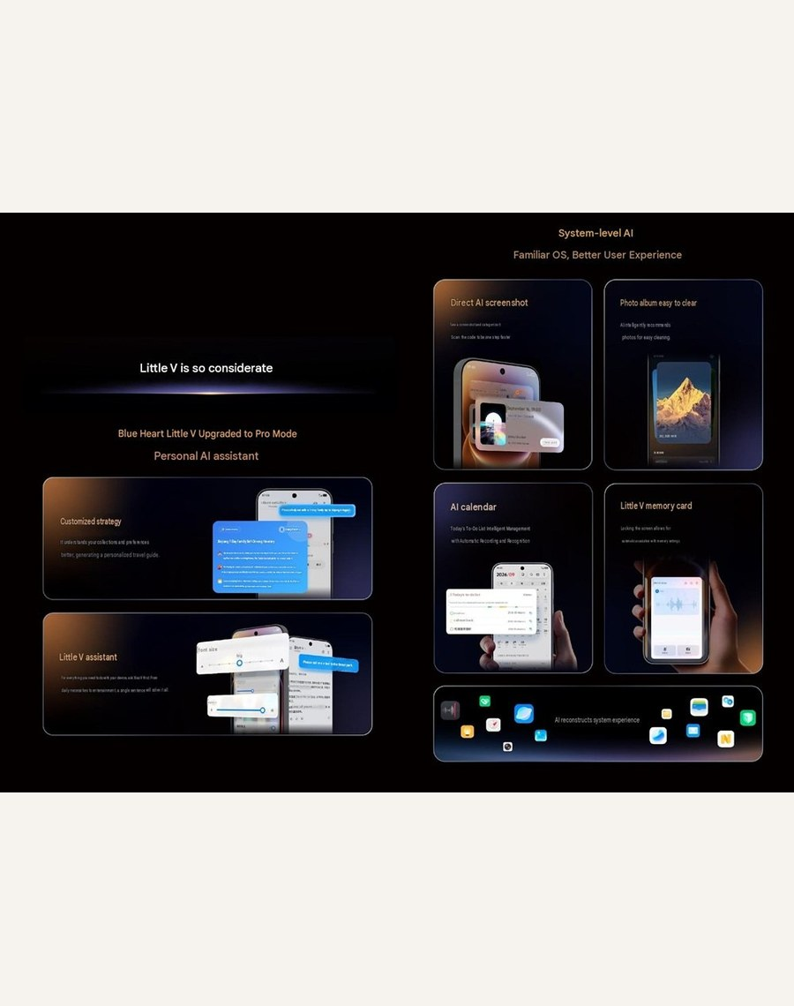
记事本 6 / 6
小 V 记忆卡：锁屏记录并关联上下文
这是什么
OriginOS 7 新增「小V记忆卡」，可在锁屏直接记录，并与既有上下文关联；配合小 V Pro 的长期记忆，把收藏的攻略、相册截图、历史笔记串成一份旅行路书。
出现在
vivo OriginOS 7
vivo X500 系列
和我们产品的关系
记事本的价值正从「记下来」转向「被 AI 取用」。做之前先定三件事：内容存在哪、AI 读取的粒度、用户能否查看并删除某条记忆。记忆可见可控是信任前提，缺了它功能越强越吓人。
来源
fonearena.com · 系统更新 · OriginOS 7
打开原文
出处配图
2026年9月竞品系统应用 · 功能简报
30 / 89

Slide 31
系统应用
日历
本月竞品 5 个相关功能，下一页起一页一个。
截图一键 Add to Calendar · YOYO Schedule：短信/订单/通话自动变待办 · AI 日历按截止日与习惯排任务 · Siri 个人语境读日历 · 日历从录音里自动提取待办
2026年9月竞品系统应用 · 功能简报
31 / 89

Slide 32

日历 1 / 5
截图一键 Add to Calendar
这是什么
截到活动海报 → 系统按钮一键抽时间/地点生成日程，可预览编辑。9to5Mac 称这是默认日历的差异化；缩略图模式看不到按钮，第三方账号可能冲突。
出现在
苹果 iOS 27
iPhone 18 系列
和我们产品的关系
海报/聊天截图建日程是高频刚需。我们日历应在截图页和分享菜单都露出「加日程」，不要只藏在全屏截图。
来源
9to5mac.com · 系统更新 · iOS 26
打开原文
出处配图
2026年9月竞品系统应用 · 功能简报
32 / 89

Slide 33
日历 2 / 5
YOYO Schedule：短信/订单/通话自动变待办
这是什么
MagicOS 11：YOYO 识别取件码、票务、就医预约、聊天信息，自动生成日历待办；也可从一句话、一张图、一通来电抽日程。
出现在
荣耀 MagicOS 11
Magic9 系列
和我们产品的关系
取件码/预约是日历的新供给，不只是会议。我们日历应接短信/邮件/通知里的时间实体，先做可撤销的建议卡片，避免乱建日程。
来源
readaitime.com · 系统更新 · MagicOS 11
打开原文
出处配图
2026年9月竞品系统应用 · 功能简报
33 / 89

Slide 34
日历 3 / 5
AI 日历按截止日与习惯排任务
这是什么
OriginOS 7 官宣 AI Calendar 能按截止日期、时长、偏好和习惯组织任务。属下一代系统，现款出厂 OriginOS 6 未带。
出现在
vivo OriginOS 7
vivo X500 系列
和我们产品的关系
从「记时间」变成「排任务」会和待办抢位置。我们更稳的是日历管事件、任务管待办，两者可互推，不要合成一个含糊的 AI 盒子。
来源
fonearena.com · 系统更新 · OriginOS 7（已官宣）
打开原文
出处配图
2026年9月竞品系统应用 · 功能简报
34 / 89

Slide 35

日历 4 / 5
Siri 个人语境读日历
这是什么
WWDC / iOS 27：Siri 结合邮件、日历、照片、消息理解意图，可把对话里的安排落到日程；跨 iPhone/iPad/Mac 对话续接。大陆与欧盟暂不上 Siri AI。
出现在
苹果 iOS 27
iPhone 18 系列
和我们产品的关系
助手读写日历必须是系统能力。我们要把日历做成公共服务：助手、截图、短信都能写，用户在日历里能看到来源和撤销。
来源
developer.apple.com · 发布会 · WWDC / iPhone 18
打开原文
出处配图
2026年9月竞品系统应用 · 功能简报
35 / 89

Slide 36
日历 5 / 5
日历从录音里自动提取待办
这是什么
OriginOS 7 日历可识别录音内容里的待办事项并自动生成日程，把「说完再手动记下来」这一步省掉。
出现在
vivo OriginOS 7
vivo X500 系列
和我们产品的关系
这条把录音机和日历打通了——录音机的产出不该只是一份音频和摘要，而是可落库的结构化日程。我们若已有会议转写，最值钱的下一步就是往日历/待办落，而不是再优化一次摘要措辞。
来源
fonearena.com · 系统更新 · OriginOS 7
打开原文
出处配图
2026年9月竞品系统应用 · 功能简报
36 / 89

Slide 37
系统应用
时钟
本月竞品 3 个相关功能，下一页起一页一个。
超级岛 / 灵动胶囊当「下一件事」表面 · 智能到站提醒：震动 + 弹窗 + 蓝牙播报 · 闹钟音量与铃声音量解绑
2026年9月竞品系统应用 · 功能简报
37 / 89

Slide 38
时钟 1 / 3
超级岛 / 灵动胶囊当「下一件事」表面
这是什么
小米超级岛、荣耀灵动胶囊把倒计时、取餐、出行状态顶到锁屏/状态栏。它们在抢时钟的「下一事件」位置，而不只是通知。
出现在
小米 / 荣耀 HyperOS 4 / MagicOS 11
小米 18 Fold · 小米 18 系列 · Magic9 系列
和我们产品的关系
时钟要主动占领岛区：下一个闹钟、倒计时、世界时钟应能进流体云。否则这个表面会被助手和外卖码吃掉。
来源
nokiamob.net · 系统更新 · HyperOS / MagicOS
打开原文
出处配图
2026年9月竞品系统应用 · 功能简报
38 / 89

Slide 39
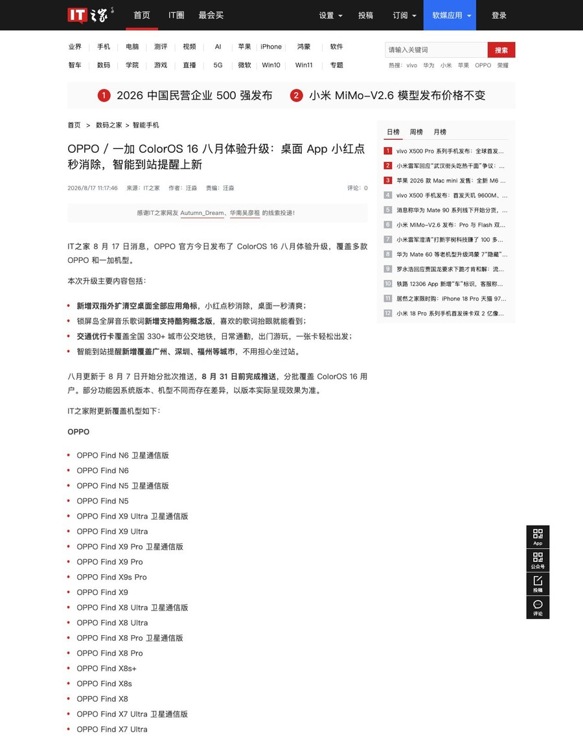
时钟 2 / 3
智能到站提醒：震动 + 弹窗 + 蓝牙播报
这是什么
ColorOS 16 八月：到站提醒扩至广州/深圳/福州，临近到站震动+弹窗+蓝牙语音。本质是基于位置的闹钟。
出现在
OPPO ColorOS
Find X10 系列
和我们产品的关系
位置闹钟是时钟的增量，不是地图的边角。我们时钟可做「到站/到地点提醒」，和闹钟共用铃声与勿扰规则。
来源
ithome.com · 系统更新 · ColorOS 16
打开原文
来源页截图
2026年9月竞品系统应用 · 功能简报
39 / 89

Slide 40
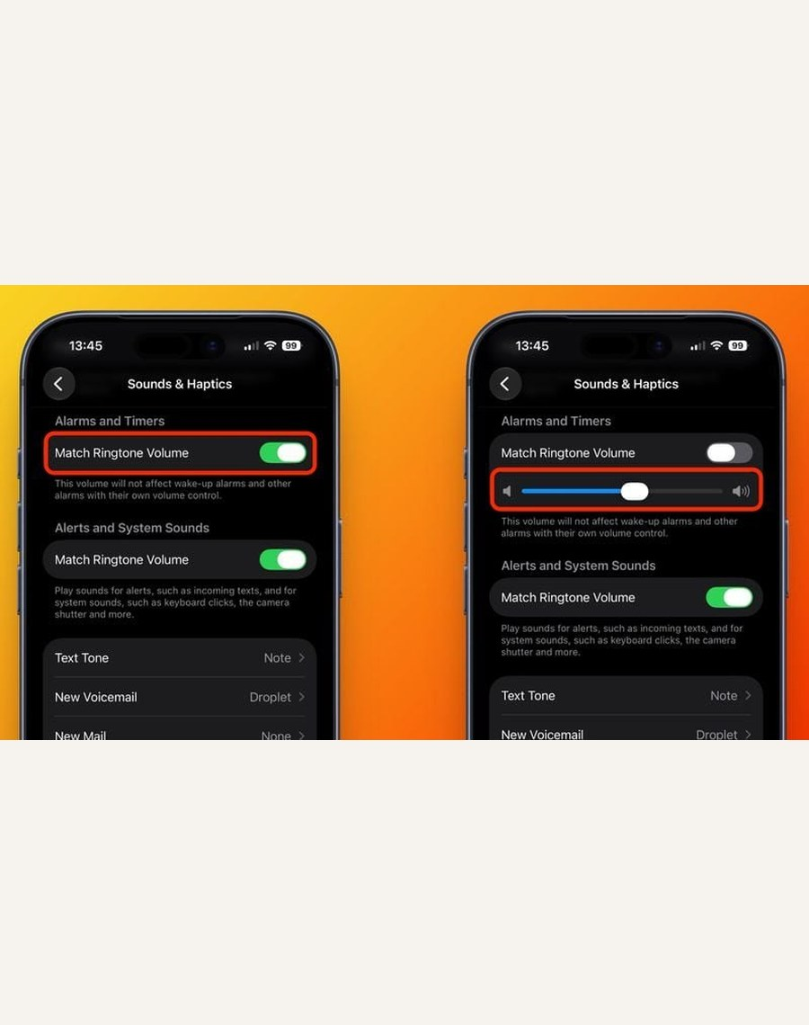
时钟 3 / 3
闹钟音量与铃声音量解绑
这是什么
iOS 27 在「设置 · 声音与触感」里把闹钟音量从铃声音量中拆出来，两者不再共用一个滑块。此前调小铃声会连带把闹钟调小导致睡过头，或反过来被满音量通知吓到。
出现在
苹果 iOS 27
iPhone 18 系列
和我们产品的关系
零成本、高频痛点、不看硬件——最该优先搬的一类。验收要拆细：闹钟、计时器、通知三者是否都独立；静音/勿扰模式下闹钟是否照常响。
来源
macrumors.com · 系统更新 · iOS 27 正式版
打开原文
出处配图
2026年9月竞品系统应用 · 功能简报
40 / 89

Slide 41
系统应用
计算器
本月竞品 3 个相关功能，下一页起一页一个。
Math Notes：手写即算，iPad 可 3D 作图 · 小艺深度解题 · 桌面汇率换算卡片
2026年9月竞品系统应用 · 功能简报
41 / 89

Slide 42
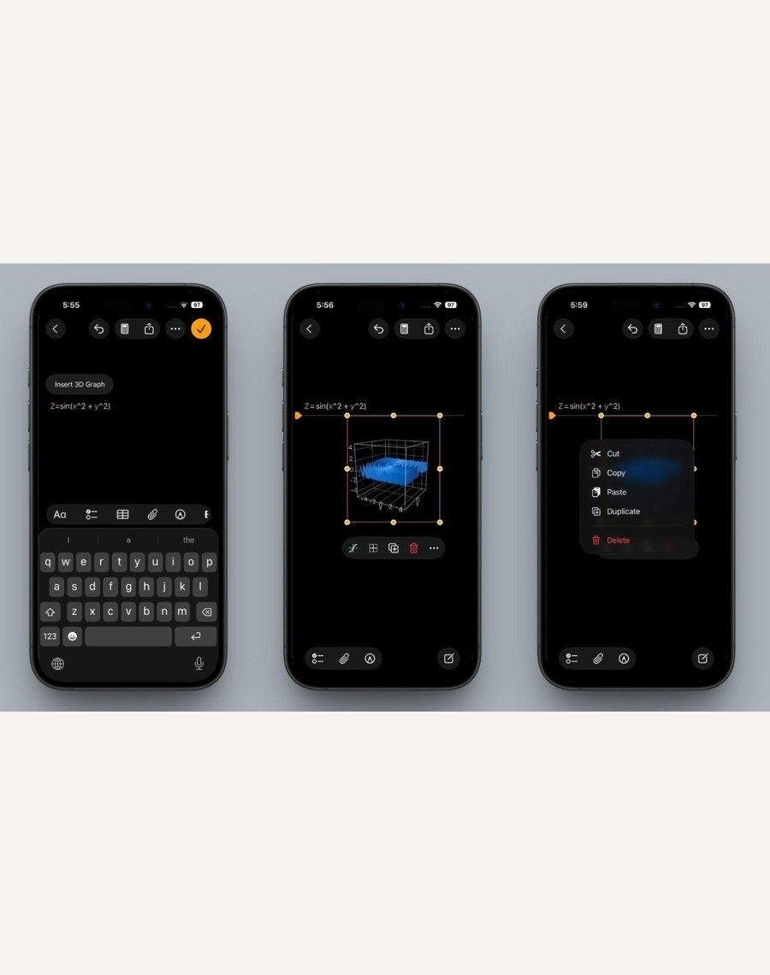
计算器 1 / 3
Math Notes：手写即算，iPad 可 3D 作图
这是什么
手写表达式实时出结果，变量/函数/日常计算都能用；iPadOS 26 加 3D 可旋转图表。手机上基础计算器仍偏弱，复杂运算要靠笔记。
出现在
苹果 iOS 27
iPhone 18 系列
和我们产品的关系
计算器的升级路径是「写下来就算」，不是多几个科学键。我们可让计算器和记事本共用一张草稿纸，手机先保证手写/键盘双输入。
来源
igeeksblog.com · 系统更新 · iOS/iPadOS 26
打开原文
出处配图
2026年9月竞品系统应用 · 功能简报
42 / 89

Slide 43
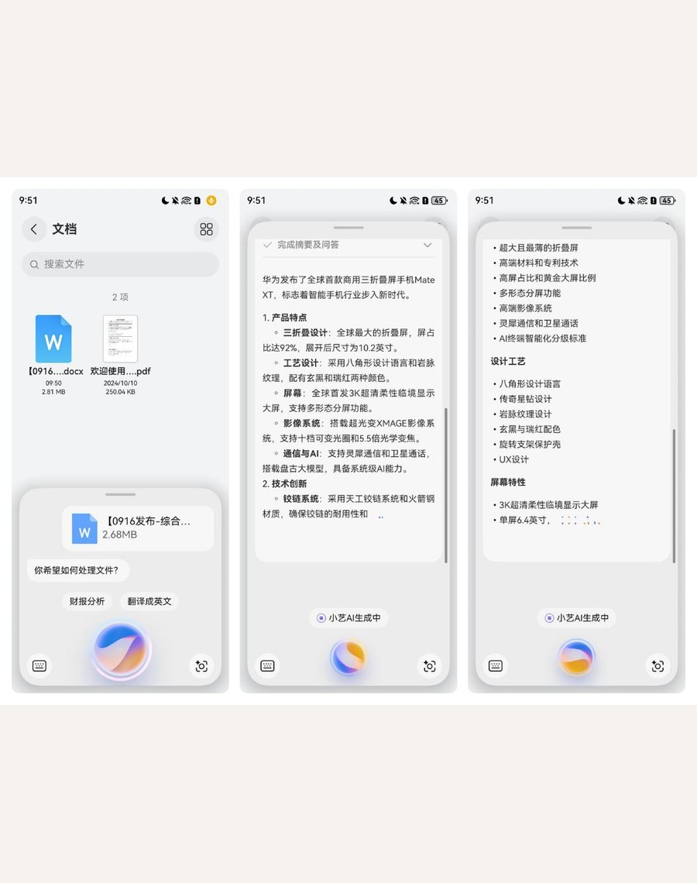
计算器 2 / 3
小艺深度解题
这是什么
nova 16 SE 等机：NPU 算力提升后小艺支持深度解题、智能问答。解题入口在助手，不在计算器 App。
出现在
华为 HarmonyOS 7
Mate XT 2 · Pura X View · Mate 90 系列
和我们产品的关系
拍题/解题不要只活在助手。我们计算器应能接收拍照算式，结果可回写笔记，避免用户找不到入口。
来源
enet.com.cn · 发布会 · nova 16 SE
打开原文
出处配图
2026年9月竞品系统应用 · 功能简报
43 / 89

Slide 44
计算器 3 / 3
桌面汇率换算卡片
这是什么
ColorOS 16 八月生活卡片：2×2 / 4×2 汇率换算。把计算器最海外的场景直接放到桌面。
出现在
OPPO ColorOS
Find X10 系列
和我们产品的关系
汇率/单位换算是海外刚需。我们计算器应默认带汇率小组件，数据源可离线缓存，不要藏在科学计算器第二页。
来源
ithome.com · 系统更新 · ColorOS 16
打开原文
来源页截图
2026年9月竞品系统应用 · 功能简报
44 / 89

Slide 45
系统应用
扫一扫
本月竞品 4 个相关功能，下一页起一页一个。
Wallet 扫 QR 生成数字通行证 · 三折叠外屏直接扫码 · 闪记扫描点餐码 / 超级岛展示取餐码 · 锁屏直接扫码，无需先解锁
2026年9月竞品系统应用 · 功能简报
45 / 89

Slide 46
扫一扫 1 / 4
Wallet 扫 QR 生成数字通行证
这是什么
iOS 27 Beta 3：Wallet 扫描 QR 可生成会员卡/活动票/积分卡。扫一扫能力进了钱包，而不是独立扫码 App。
出现在
苹果 iOS 27
iPhone 18 系列
和我们产品的关系
扫码结果要有落点：日历、钱包、浏览器、支付。我们扫一扫应做成系统服务，识别后按类型分发，而不是只打开一个相机框。
来源
macrumors.com · 系统更新 · iOS 27
打开原文
来源页截图
2026年9月竞品系统应用 · 功能简报
46 / 89

Slide 47
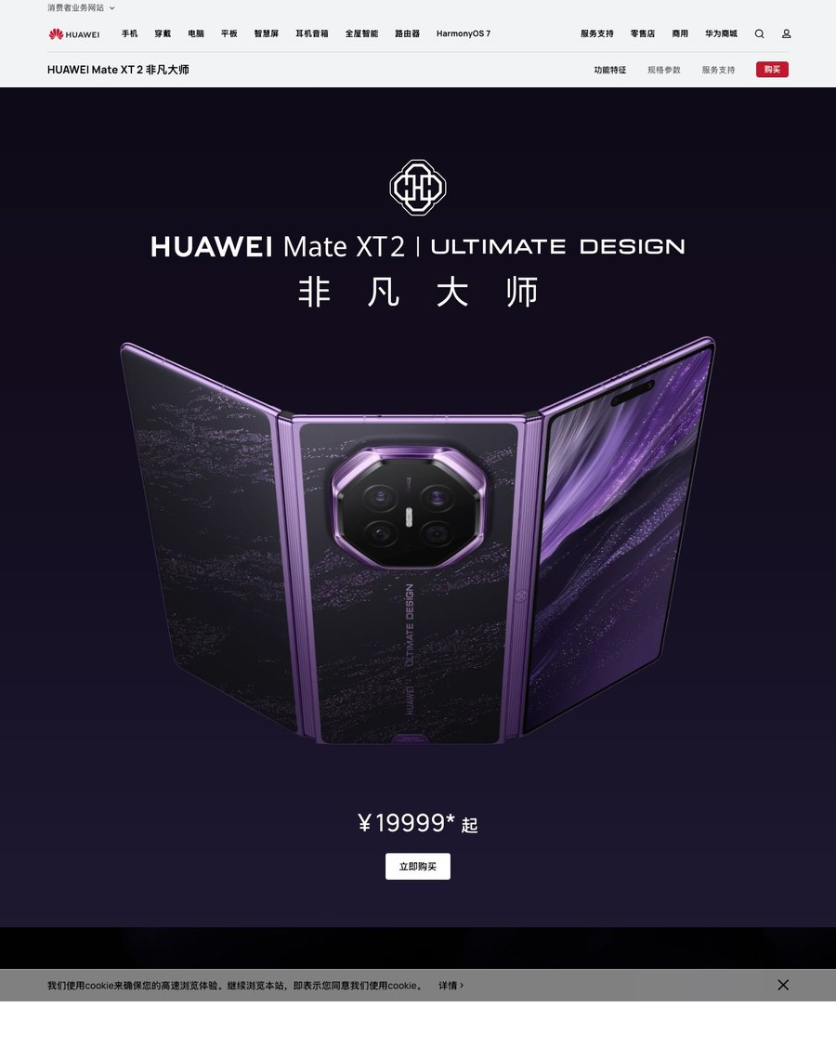
扫一扫 2 / 4
三折叠外屏直接扫码
这是什么
Mate XT 2 外屏可在折叠态完成扫码、回消息，不必展开。被报告称为三折叠日常可用性的关键补强。
出现在
华为 HarmonyOS 7
Mate XT 2
和我们产品的关系
折叠机扫一扫的第一场景是外屏支付/入场。我们外屏必须预置扫码，延迟和手电筒策略按单手设计。
来源
consumer.huawei.com · 发布会 · Mate XT 2
打开原文
出处配图
2026年9月竞品系统应用 · 功能简报
47 / 89

Slide 48
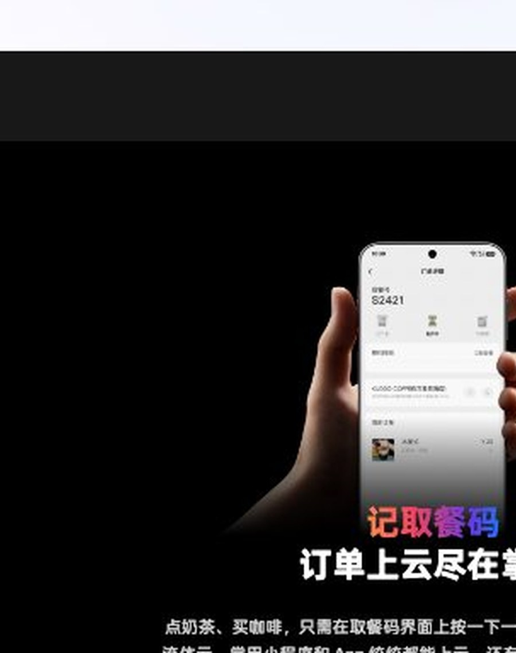
扫一扫 3 / 4
闪记扫描点餐码 / 超级岛展示取餐码
这是什么
ColorOS 闪记可扫描点餐码并记账单；HyperOS 超级岛已接麦当劳取餐码，锁屏一键出示。扫码从「打开相机」变成「码自己冒出来」。
出现在
OPPO / 小米 ColorOS / HyperOS 4
小米 18 Fold · Find X10 系列 · 小米 18 系列
和我们产品的关系
取餐码/点餐码是扫一扫的日常形态。我们应让短信/通知里的码进岛区或钱包，扫一扫负责现场码，两头都要有。
来源
coloros.com · 系统更新 · ColorOS / HyperOS
打开原文
出处配图
2026年9月竞品系统应用 · 功能简报
48 / 89

Slide 49
扫一扫 4 / 4
锁屏直接扫码，无需先解锁
这是什么
OriginOS 7 在锁屏界面直接给出扫码入口，不用解锁再去找扫一扫。国内支付/加好友/取餐都是高频动作，解锁那一步是纯摩擦。
出现在
vivo OriginOS 7
vivo X500 系列
和我们产品的关系
典型的「入口前移」改动，成本低收益高。安全边界要画死：锁屏扫码只允许调起相机 + 识别结果，绝不暴露通知内容、相册或付款码列表，否则就是隐私事故。
来源
ithome.com · 系统更新 · OriginOS 7
打开原文
出处配图
2026年9月竞品系统应用 · 功能简报
49 / 89

Slide 50
系统应用
主题商城
本月竞品 2 个相关功能，下一页起一页一个。
液态玻璃 / 柔光玻璃成为系统皮肤 · 便签换字体皮肤；相册浅色编辑
2026年9月竞品系统应用 · 功能简报
50 / 89

Slide 51

主题商城 1 / 2
液态玻璃 / 柔光玻璃成为系统皮肤
这是什么
iOS 27 Liquid Glass、HyperOS 4 柔光玻璃、MagicOS 11 动态液态玻璃都把「主题」上收到系统视觉层。可调的是材质和锁屏，不是一套第三方主题包。
出现在
苹果 / 小米 / 荣耀 iOS 27 / HyperOS 4 / MagicOS 11
小米 18 Fold · iPhone 18 系列 · 小米 18 系列 · Magic9 系列
和我们产品的关系
2026 主题竞争从商店皮肤变成系统材质。我们主题商城应卖图标/壁纸/锁屏组合，并跟系统玻璃材质兼容，避免一换主题就打碎液态玻璃。
来源
macrumors.com · 系统更新 · iOS 27 / HyperOS 4 / MagicOS 11
打开原文
出处配图
2026年9月竞品系统应用 · 功能简报
51 / 89

Slide 52

主题商城 2 / 2
便签换字体皮肤；相册浅色编辑
这是什么
ColorOS 16 八月：便签可换字体和皮肤；相册编辑支持深/浅/跟随系统。个性化下放到具体 App，而不是只在主题商店换整包。
出现在
OPPO ColorOS
Find X10 系列
和我们产品的关系
单 App 皮肤比整机主题更安全。我们可先给笔记/时钟/计算器提供官方字体与对比度选项，再考虑整包主题。
来源
coloros.com · 系统更新 · ColorOS 16
打开原文
来源页截图
2026年9月竞品系统应用 · 功能简报
52 / 89

Slide 53
系统应用
玩机
本月竞品 5 个相关功能，下一页起一页一个。
应用五分身（含串号争议） · 原子工作台下放直板机 + 五应用任务组 · YOYO GUI Agent：看懂屏幕自己点 · 快捷指令用一句话生成 · 游戏防眩光模式（官方称视觉舒适度 +29%）
2026年9月竞品系统应用 · 功能简报
53 / 89

Slide 54
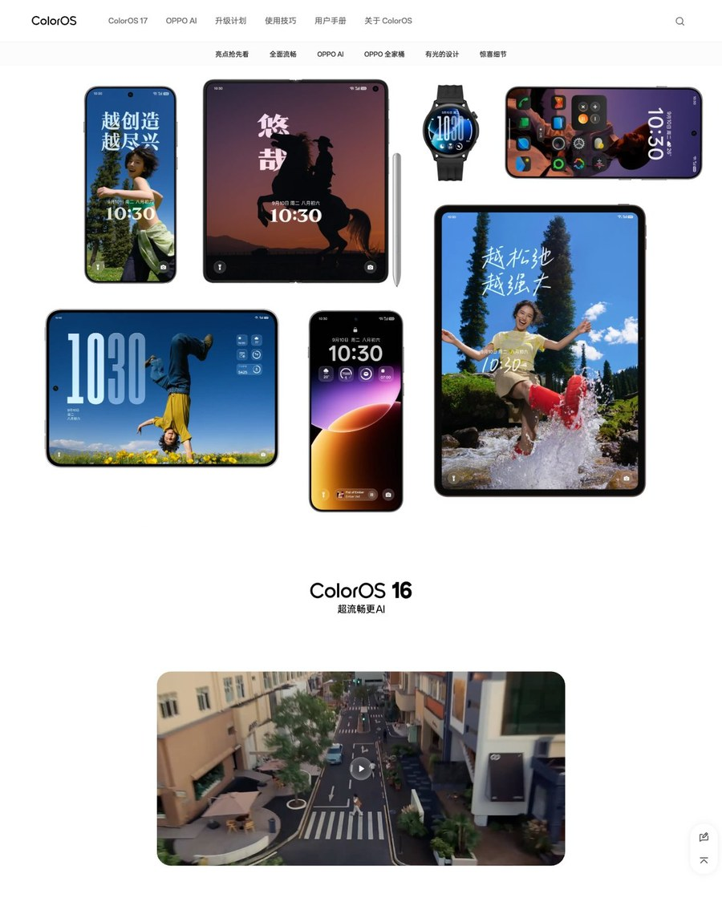
玩机 1 / 5
应用五分身（含串号争议）
这是什么
ColorOS 16 从双开升到 5 个分身，面向游戏/小微商户。用户反馈小红书分身账号会串号，「数据完全隔离」未达预期。
出现在
OPPO ColorOS
Find X10 系列
和我们产品的关系
分身是玩机高频，隔离失败就是事故。我们多开必须账号/存储/通知三隔离，并在设置里显示每个分身占用的空间。
来源
coloros.com · 系统更新 · ColorOS 16
打开原文
来源页截图
2026年9月竞品系统应用 · 功能简报
54 / 89

Slide 55
玩机 2 / 5
原子工作台下放直板机 + 五应用任务组
这是什么
OriginOS 7：原子工作台计划下放直板，首帧可打断，五应用任务组可打包流转。现款折叠 X Fold6 已先享四窗口。
出现在
vivo OriginOS 7
vivo X500 系列
和我们产品的关系
玩机里最有生产力的是任务组，不是彩蛋。我们可做「一组 App 一键恢复」给海外商务机，比再堆动画更值。
来源
fonearena.com · 系统更新 · OriginOS 7
打开原文
出处配图
2026年9月竞品系统应用 · 功能简报
55 / 89

Slide 56
玩机 3 / 5
YOYO GUI Agent：看懂屏幕自己点
这是什么
MagicOS 11 用纯视觉 GUI Agent 模拟点击滑动，无需 App 适配 API；演示 14 步出差（日历→12306→美团→同步日程）。准确率待长期验证。
出现在
荣耀 MagicOS 11
Magic9 系列
和我们产品的关系
这是玩机天花板，也是风险天花板。我们若做 Agent 点选，必须逐步确认、可录制回放、敏感页（支付/权限）拦截，不能静默连点。
来源
digitaling.com · 系统更新 · MagicOS 11
打开原文
来源页截图
2026年9月竞品系统应用 · 功能简报
56 / 89

Slide 57

玩机 4 / 5
快捷指令用一句话生成
这是什么
iOS 27 的「描述一个快捷指令」：点加号、用自然语言写出想要的效果（离开公司时给家人发 ETA、CarPlay 连上时播某个播放列表），系统自动把步骤拼出来，之后还能继续用口语微调或手动改步骤。
出现在
苹果 iOS 27
iPhone 18 系列
和我们产品的关系
快捷指令多年「能做但没人用」，卡点从来不是能力而是搭积木的编辑成本，自然语言生成正打在这点上。前提是生成结果必须可展开、可手动改，否则出错时用户无从排查。旧编辑器仍要保留。
来源
macrumors.com · 系统更新 · iOS 27 正式版
打开原文
来源页截图
2026年9月竞品系统应用 · 功能简报
57 / 89

Slide 58
玩机 5 / 5
游戏防眩光模式（官方称视觉舒适度 +29%）
这是什么
OriginOS 7 新增游戏防眩光模式，官方称视觉舒适度提升约 29%；同期提供使用时长预测与充电时长预测。
出现在
vivo OriginOS 7
vivo X500 系列
和我们产品的关系
把「护眼」做成游戏场景的独立开关，比全局护眼更贴合场景。可借鉴的是触发方式：应能被游戏启动自动带入，而不是每次手动开——手动开的设置等于不存在。
来源
fonearena.com · 系统更新 · OriginOS 7
打开原文
出处配图
2026年9月竞品系统应用 · 功能简报
58 / 89

Slide 59
系统应用
换机
本月竞品 6 个相关功能，下一页起一页一个。
Phone Clone：44GB / 57 分钟并省出空间 · 小米换机迁移更多设置与系统应用数据 · 超空间存储延长换机周期 · 跨品牌三系统互传文件 · 小米换机 Mi Mover 4.6.1.7（9/16 月更） · 跨苹果互联：通知同步、微信镜像回复、云相册同步
2026年9月竞品系统应用 · 功能简报
59 / 89

Slide 60
换机 1 / 6
Phone Clone：44GB / 57 分钟并省出空间
这是什么
MagicOS 11 演示：迁移 44GB 用时 57 分 23 秒，成功 12 项、失败 1、不支持 0，并立刻多出约 10–14GB。升级压缩还可再腾约 50GB。
出现在
荣耀 MagicOS 11
Magic9 系列
和我们产品的关系
换机的考核是时长、成功率、迁完容量。我们换机应公开这三项，并支持从 iPhone / 三星 / 小米互迁，失败项可重试而不是整单作废。
来源
fonearena.com · 系统更新 · MagicOS 11
打开原文
出处配图
2026年9月竞品系统应用 · 功能简报
60 / 89

Slide 61
换机 2 / 6
小米换机迁移更多设置与系统应用数据
这是什么
HyperOS 4 优化小米换机：可迁移更多设置项和系统应用用户数据（需换机 App ≥ 4.5.5.9）。从「搬照片」转向「搬成一台熟手机」。
出现在
小米 HyperOS 4
小米 18 Fold · 小米 18 系列
和我们产品的关系
换机成败看系统 App 数据：闹钟、笔记、录音、桌面布局。我们换机清单必须包含这些，并在完成后给差异报告。
来源
zh-cn.xiaomi-miui.gr · 系统更新 · HyperOS 4
打开原文
来源页截图
2026年9月竞品系统应用 · 功能简报
61 / 89

Slide 62
换机 3 / 6
超空间存储延长换机周期
这是什么
HarmonyOS 7 超空间让 256GB 大约多 22GB 可用。报告点评：这是用软件推迟换机，不是换机工具本身，但影响换机决策。
出现在
华为 HarmonyOS 7
Mate XT 2 · Pura X View · Mate 90 系列
和我们产品的关系
换机产品还要回答「要不要换」。存储软件化能延缓换机。我们可在换机 App 里展示「清理后还能再用」对比，减少误导升级。
来源
ithome.com · 发布会 · Mate XT 2
打开原文
出处配图
2026年9月竞品系统应用 · 功能简报
62 / 89

Slide 63
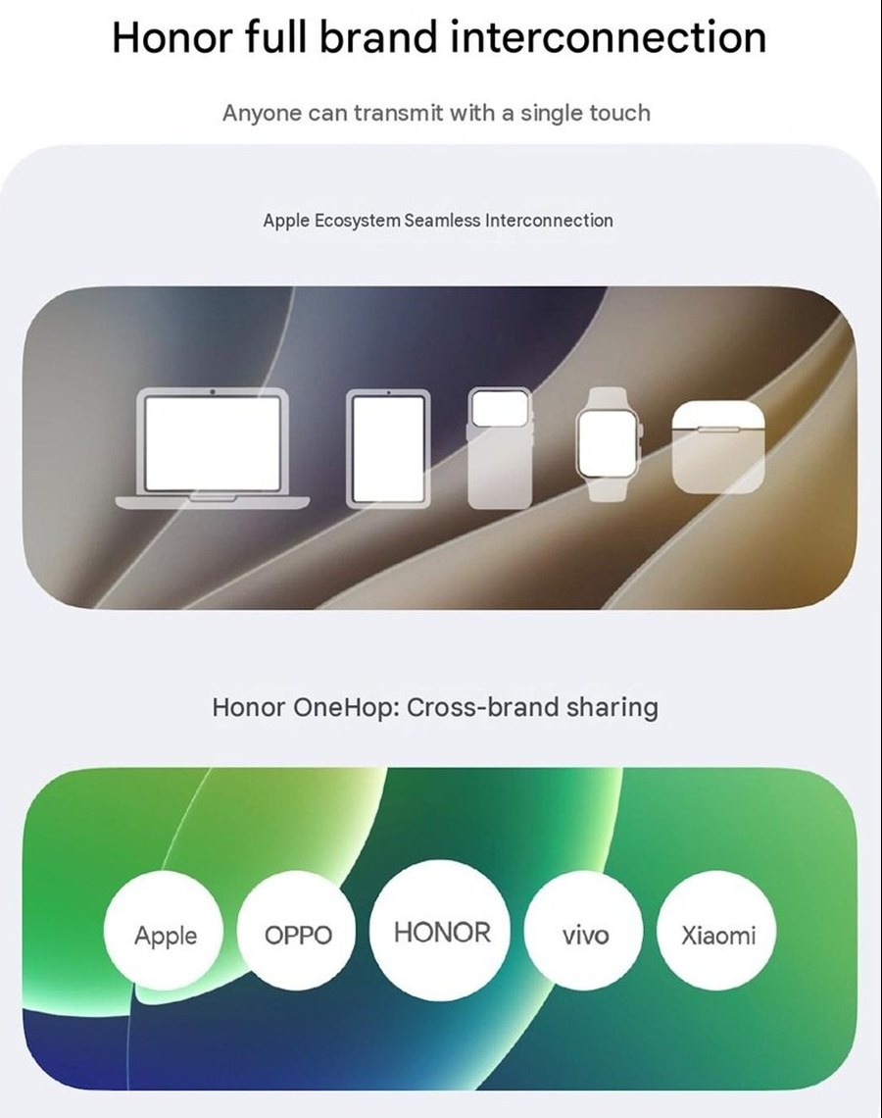
换机 4 / 6
跨品牌三系统互传文件
这是什么
MagicOS 11 YOYO 宣称可跨三套操作系统传文件，并改善与苹果 / OPPO / vivo / 小米的配对。换机不再只是品牌内闭环。
出现在
荣耀 MagicOS 11
Magic9 系列
和我们产品的关系
海外换机大量来自 iPhone。我们换机第一优先级是 iOS → 我们：照片、WhatsApp、桌面、账号，文件互传只是子集。
来源
tbreak.com · 系统更新 · MagicOS 11
打开原文
出处配图
2026年9月竞品系统应用 · 功能简报
63 / 89

Slide 64
换机 5 / 6
小米换机 Mi Mover 4.6.1.7（9/16 月更）
这是什么
9 月 16 日应用商店更新：Mi Mover 4.6.1.7（38.71MB）、家人守护 Family Guard 3.14.09.04.00、HyperOS 录屏 4.16.2.8.1、HyperOS 壁纸等一批系统应用同日刷新。
出现在
小米 HyperOS 4
小米 18 Fold · 小米 18 系列
和我们产品的关系
换机是换机周期里唯一被高频使用的工具，版本迭代如此密集说明仍在补兼容性。我们换机该盯的不是传输速度（已有公开 benchmark 可对标），而是「旧机侧数据项覆盖率」——通讯录/微信记录/桌面布局/系统设置，哪项漏了用户立刻感知。
来源
zh-cn.xiaomi-miui.gr · 系统更新 · HyperOS 3
打开原文
来源页截图
2026年9月竞品系统应用 · 功能简报
64 / 89

Slide 65
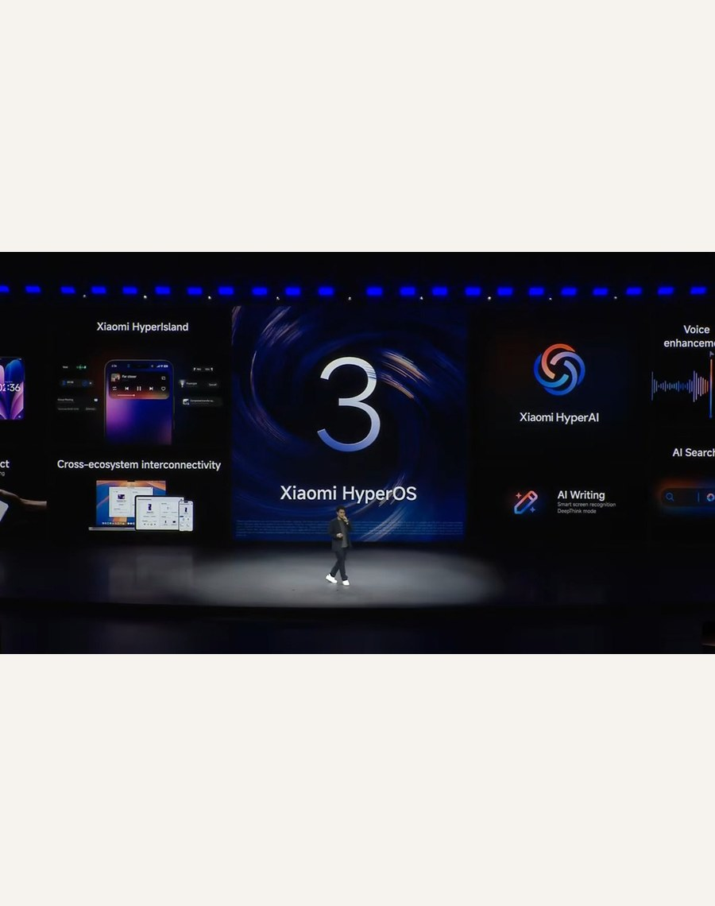
换机 6 / 6
跨苹果互联：通知同步、微信镜像回复、云相册同步
这是什么
澎湃 OS 3 打通苹果设备：iPhone 通知同步到小米手机、可镜像并回复微信/QQ、文件照片视频互传、云相册同步、一键热点与位置共享；Mac 上可开三个手机应用窗，iPad 上跑 HyperOS 桌面并支持多任务。同期新增独立「密码」App 打通苹果生态。
出现在
小米 HyperOS 4
小米 18 Fold · 小米 18 系列
和我们产品的关系
这是把「换机」从一次性迁移工具，升级成跨生态常驻通道——用户不必二选一。若目标市场是安卓换安卓，优先级不高；但若用户群里存在 iOS 转换者，这一步直接决定首周留存。
来源
nokiamob.net · 系统更新 · HyperOS 3
打开原文
出处配图
2026年9月竞品系统应用 · 功能简报
65 / 89

Slide 66
系统应用
浏览器
本月竞品 2 个相关功能，下一页起一页一个。
Safari AI：标签按主题分组 + Notify Me · 小布记忆同步系统浏览器与夸克收藏
2026年9月竞品系统应用 · 功能简报
66 / 89

Slide 67

浏览器 1 / 2
Safari AI：标签按主题分组 + Notify Me
这是什么
iOS 27 Safari 按话题自动分组标签，Notify Me 追踪网页更新，可建自定义扩展。和 Siri 同属系统级信息入口。
出现在
苹果 iOS 27
iPhone 18 系列
和我们产品的关系
浏览器要能「替你看着页面」。我们浏览器可跟分组 + 页面变更通知，比再做一个信息流首页更接近系统浏览器定位。
来源
macrumors.com · 系统更新 · iOS 27
打开原文
出处配图
2026年9月竞品系统应用 · 功能简报
67 / 89

Slide 68
浏览器 2 / 2
小布记忆同步系统浏览器与夸克收藏
这是什么
ColorOS 16 八月：小布记忆同步手机浏览器 + UC/夸克/头条极速版收藏。浏览器收藏进了助手记忆，而不是只活在书签里。
出现在
OPPO ColorOS
Find X10 系列
和我们产品的关系
海外没有夸克这套。我们应同步 Chrome 书签/阅读列表到笔记或助手，避免自有浏览器成为孤岛。
来源
coloros.com · 系统更新 · ColorOS 16
打开原文
出处配图
2026年9月竞品系统应用 · 功能简报
68 / 89

Slide 69
系统应用
相册
本月竞品 7 个相关功能，下一页起一页一个。
相册 5.0：加载重构 + AI 修图统一入口 · Photos Clean Up / Extend / 空间重构 · AI Remix 抠图贴纸 / 笔记图片涂鸦 · 相册语义检索（端侧） · 视频任意一帧直接存成照片 · 相册主动推荐重复与模糊照片供清理 · 相册 HDR 影像：17EV 动态范围 + 蔡司色彩
2026年9月竞品系统应用 · 功能简报
69 / 89

Slide 70
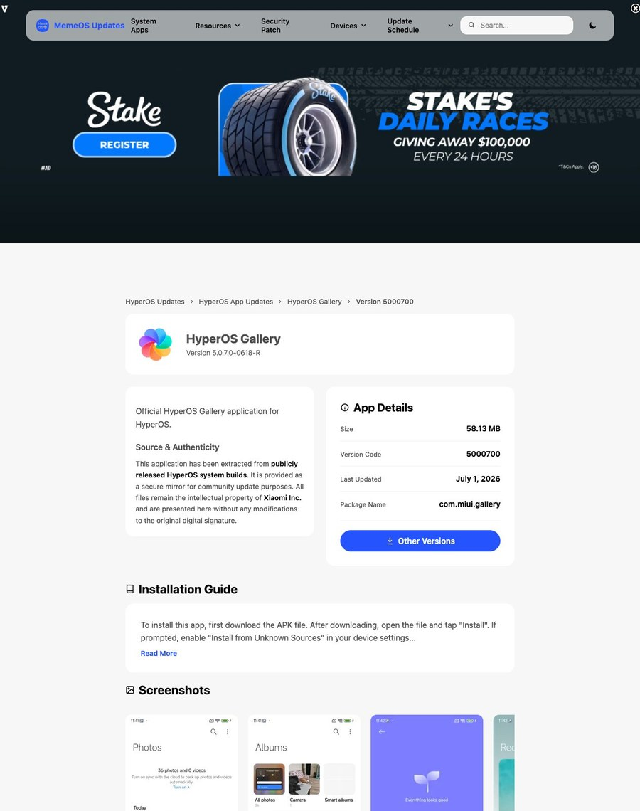
相册 1 / 7
相册 5.0：加载重构 + AI 修图统一入口
这是什么
v5.0.7.0 重构缩略图加载，AI 扩图/消除/换天/人像收进统一栏；支持批量参数粘贴、覆盖可恢复、浅色编辑。9 月 4.3.0.20 起首页/影集可自定义布局。
出现在
小米 HyperOS 4
小米 18 Fold · 小米 18 系列
和我们产品的关系
相册的产品课是「先不卡，再 AI」。我们相册应把修图工具收成一个入口，批量调色可复制，入门机至少共享浏览性能。
来源
memeosupdates.com · 系统更新 · 小米相册
打开原文
来源页截图
2026年9月竞品系统应用 · 功能简报
70 / 89

Slide 71

相册 2 / 7
Photos Clean Up / Extend / 空间重构
这是什么
iOS 27 照片消除更自然，Extend 扩图，Spatial Reframing 空间重构；另有缩放填充消黑边。Image Playground 可改写照片风格但有每日用量。
出现在
苹果 iOS 27
iPhone 18 系列
和我们产品的关系
苹果把生成式修图放进系统相册。我们要对齐三件事：消除、扩图、用量说明。失败要可撤销到原图。
来源
macrumors.com · 系统更新 · iOS 27
打开原文
出处配图
2026年9月竞品系统应用 · 功能简报
71 / 89

Slide 72
相册 3 / 7
AI Remix 抠图贴纸 / 笔记图片涂鸦
这是什么
ColorOS 16：Smart Cutout 抽主体做贴纸/拼贴/情绪板（Reno16 首发后下放）；笔记里可直接在图片上画。相册能力溢到笔记。
出现在
OPPO ColorOS
Find X10 系列
和我们产品的关系
抠图贴纸是年轻市场相册差异化。我们可做系统级抠图服务，相册和笔记共用，避免两个 App 两套抠图。
来源
coloros.com · 系统更新 · ColorOS 16
打开原文
来源页截图
2026年9月竞品系统应用 · 功能简报
72 / 89

Slide 73
相册 4 / 7
相册语义检索（端侧）
这是什么
MagicOS 11 端侧 AI 支持相册语义检索，数据不上云。和录音纪要、长文档摘要并列。
出现在
荣耀 MagicOS 11
Magic9 系列
和我们产品的关系
「找穿红衣服的那张」是相册搜索的及格线。我们相册语义搜应默认端侧，语言覆盖英语/阿语/法语再谈 Generative。
来源
fonearena.com · 系统更新 · MagicOS 11
打开原文
来源页截图
2026年9月竞品系统应用 · 功能简报
73 / 89

Slide 74

相册 5 / 7
视频任意一帧直接存成照片
这是什么
iOS 27 支持把视频里的某一帧直接存为照片，不用截图再裁。拍小孩、宠物这类动体时，能从一段视频里挑出最清晰的一帧。
出现在
苹果 iOS 27
iPhone 18 系列
和我们产品的关系
体量小但用一次就回不去。实现上有两个坑：存下来的帧要不要继承原视频的 HDR / 运动照片元数据；以及它会不会被「重复照片」检测误判成重复项。
来源
macobserver.com · 系统更新 · iOS 27 正式版
打开原文
出处配图
2026年9月竞品系统应用 · 功能简报
74 / 89

Slide 75
相册 6 / 7
相册主动推荐重复与模糊照片供清理
这是什么
OriginOS 7 相册会主动挑出重复、模糊的相似照片并给出清理建议，不用用户自己翻几千张图找。
出现在
vivo OriginOS 7
vivo X500 系列
和我们产品的关系
苹果做的是 Clean Up 消除路人，vivo 做的是「批量识别该删的」——后者更贴近存储焦虑，也更实用。风险集中在误删：必须可逐张预览、可撤销、默认不自动执行。
来源
fonearena.com · 系统更新 · OriginOS 7
打开原文
出处配图
2026年9月竞品系统应用 · 功能简报
75 / 89

Slide 76
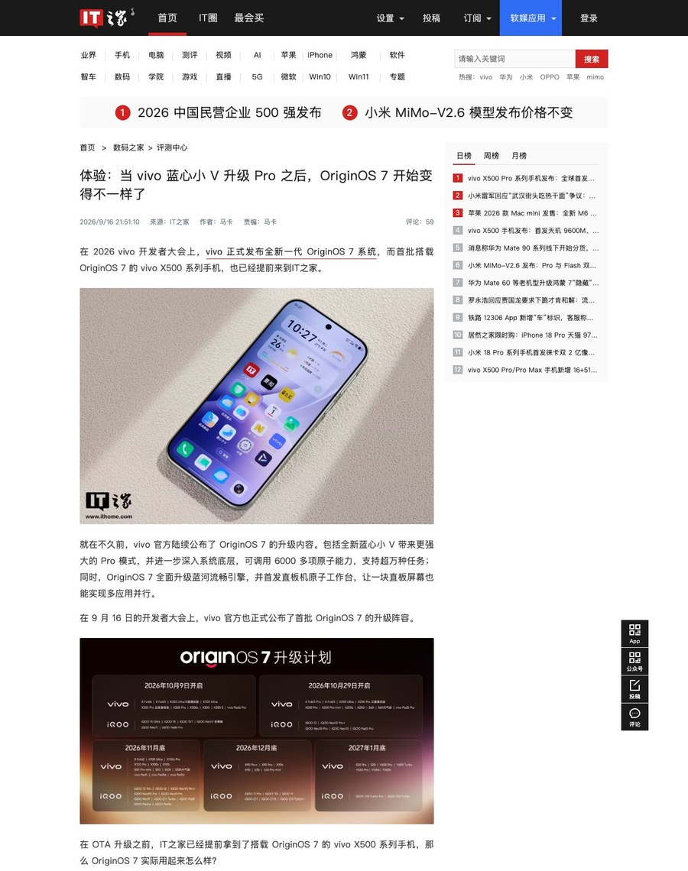
相册 7 / 7
相册 HDR 影像：17EV 动态范围 + 蔡司色彩
这是什么
vivo X500 主摄蓝图光御900（1/1.28″）支持 17EV 高动态范围与蔡司自然色彩，相册可完整呈现高光到暗部细节，并保留蔡司风格影调。
出现在
vivo OriginOS 7
vivo X500
和我们产品的关系
高动态范围 capture 只是第一步，相册能否“无损呈现 + 选择性压高光”才决定用户感知。建议相册对 HDR 照片默认开启动态范围预览，并提供“高光/阴影”一键微调，而不是只在相机端卷参数。
来源
ithome.com · 发布会 · vivo X500
打开原文
来源页截图
2026年9月竞品系统应用 · 功能简报
76 / 89

Slide 77
系统应用
语音助手
本月竞品 8 个相关功能，下一页起一页一个。
Siri AI 独立 App + 屏幕感知 + 相机模式 · Siri 应用内办事 / 跨设备续聊 · 超级小爱 2.0 专家模式：跨应用跨设备执行 · 小布记忆：搜索 / 问答 / 推荐闭环 · YOYO Next：MCP + GUI Agent 接管系统 · 小艺中枢：2100+ 系统能力的 Agent · 蓝心小 V / 小 V Pro 系统级 Agent · 蓝心大模型 4.0 驱动的小 V：端云协同 + 长期记忆
2026年9月竞品系统应用 · 功能简报
77 / 89

Slide 78

语音助手 1 / 8
Siri AI 独立 App + 屏幕感知 + 相机模式
这是什么
十五年最大重构：独立 Siri App 保留对话、iCloud 续接；看屏幕/照片提问；相机快门后 Siri 可见你所见。英文先发，中国大陆与欧盟暂不上线，完整能力偏新芯片。
出现在
苹果 iOS 27
iPhone 18 系列
和我们产品的关系
我们要把短信、相册、日程、通话的索引做成公共服务层，助手才能办「依赖个人历史」的事。相机内挂助手是第二步，权限和区域合规要先设计。
来源
apple.com · 发布会 · iPhone 18 / WWDC
打开原文
出处配图
2026年9月竞品系统应用 · 功能简报
78 / 89

Slide 79
语音助手 2 / 8
Siri 应用内办事 / 跨设备续聊
这是什么
Siri 可在已装第三方 App 里完成操作；对话经 iCloud 在 iPhone/iPad/Mac 间同步。发布会把生态开放和互联放在助手上，而不是开放 API 清单本身。
出现在
苹果 iOS 27
iPhone 18 系列
和我们产品的关系
我们要先定三方动作接入协议，优先拉非洲/拉美头部 App。手机+平板共用一套助手上下文，应进云服务基线。
来源
developer.apple.com · 发布会 · WWDC 2026
打开原文
出处配图
2026年9月竞品系统应用 · 功能简报
79 / 89

Slide 80
语音助手 3 / 8
超级小爱 2.0 专家模式：跨应用跨设备执行
这是什么
一句话自规划调用系统应用及支付宝/高德等；任务态进超级岛。专家模式耗积分，额度用完要订阅。圈搜、电源键长按持续对话已在 HyperOS 3/4 铺开。
出现在
小米 HyperOS 4
小米 18 Fold · 小米 18 系列
和我们产品的关系
助手开始走订阅制。我们基础圈搜/执行应免费；复杂跨端可以增值，但要在设置里写清额度，避免「系统助手突然要付费」。
来源
hyperos.mi.com · 系统更新 · HyperOS 4
打开原文
出处配图
2026年9月竞品系统应用 · 功能简报
80 / 89

Slide 81
语音助手 4 / 8
小布记忆：搜索 / 问答 / 推荐闭环
这是什么
ColorOS 16 以记忆搜索、问答、推荐为矩阵，闪记内容可问、可合集。团购券临期会在建议/流体云出现。EU 版本推送曾晚数月。
出现在
OPPO ColorOS
Find X10 系列
和我们产品的关系
记忆型助手比聊天型更贴近系统应用。我们应用数据应能被助手检索（需权限），并给「为什么推这条」的解释，海外机还要按区域节奏同步。
来源
coloros.com · 系统更新 · ColorOS 16
打开原文
出处配图
2026年9月竞品系统应用 · 功能简报
81 / 89

Slide 82
语音助手 5 / 8
YOYO Next：MCP + GUI Agent 接管系统
这是什么
MagicOS 11 给 YOYO 系统级 MCP 权限，可接管系统与三方 App；混合端云推理，接 DeepSeek-V4。12GB 以下机型会砍跨软件 AI。
出现在
荣耀 MagicOS 11
Magic9 系列
和我们产品的关系
权限过大的助手等于新的无障碍漏洞。我们要对助手操作做权限清单和操作日志，内存分级可以，但不能静默少功能。
来源
digitaling.com · 系统更新 · MagicOS 11
打开原文
出处配图
2026年9月竞品系统应用 · 功能简报
82 / 89

Slide 83
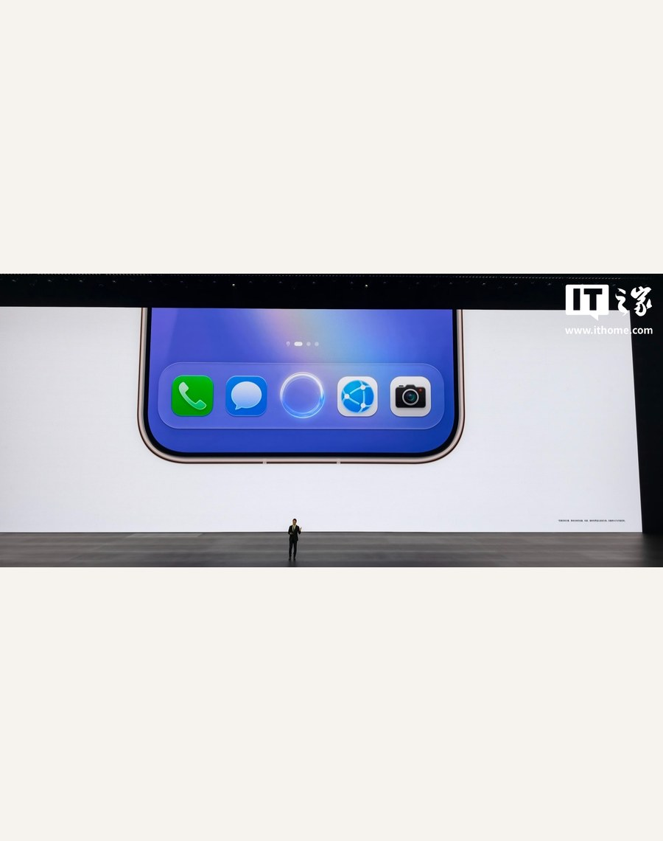
语音助手 6 / 8
小艺中枢：2100+ 系统能力的 Agent
这是什么
HDC / HarmonyOS 7：小艺从语音助手变为智能体，官方称 2100+ 系统能力、500+ Skill、2000+ 鸿蒙智能体，可跨端传文件、行程规划。开发者 Beta 已开，公开落地仍需应用适配。
出现在
华为 HarmonyOS 7
Mate XT 2 · Pura X View · Mate 90 系列
和我们产品的关系
能力数量不是产品。我们应挑 20 个可演示的跨应用任务做验收（订票、转文件、建日程），并标明哪些地区/语言不可用。
来源
ithome.com · 发布会 · HDC 2026 / Mate XT 2
打开原文
出处配图
2026年9月竞品系统应用 · 功能简报
83 / 89

Slide 84

语音助手 7 / 8
蓝心小 V / 小 V Pro 系统级 Agent
这是什么
OriginOS 6 出厂即带圈搜、小 V 记忆；9/16 OriginOS 7 正式发布，小 V 升级 Pro 模式：任务自动拆解 + 跨端执行，官方称可调用 6000+ 原子能力、支持上万种任务。典型演示是把收藏的攻略、相册截图、历史笔记串成一份含交通住宿景点美食的旅行路书，遇航班变动还能动态调整。海外 Funtouch 几乎没有同级讨论和公开月更。
出现在
vivo OriginOS 7
vivo X500 系列
和我们产品的关系
国内海报和海外 Funtouch 是两套产品。我们对标要以海外实际预装为准；圈搜和小 V 记忆 2.0 的自动打标签更值得搬。
来源
ithome.com · 系统更新 · OriginOS 6/7
打开原文
出处配图
2026年9月竞品系统应用 · 功能简报
84 / 89

Slide 85
语音助手 8 / 8
蓝心大模型 4.0 驱动的小 V：端云协同 + 长期记忆
这是什么
vivo X500 首发蓝心大模型 4.0，小 V 支持更长上下文与端云协同推理，配合小 V 记忆卡把用户收藏的攻略、截图、历史笔记串成可复用的“旅行路书”等个性化内容。
出现在
vivo OriginOS 7
vivo X500
和我们产品的关系
语音助手真正的护城河不是“能对话”，而是“记得住、用得上”。vivo 把记忆做成锁屏可记、跨 App 关联的卡片，方向对。落地三前提：记忆存在哪、AI 读取粒度、用户能否查看/删除某条——缺了可见可控，功能越强越像监控。
来源
ithome.com · 发布会 · vivo X500
打开原文
出处配图
2026年9月竞品系统应用 · 功能简报
85 / 89

Slide 86
系统应用
密码管理
本月竞品 2 个相关功能，下一页起一页一个。
密码 App：泄露提醒 + 应用内直接改密码 · 新增独立「密码」App 并打通苹果设备
2026年9月竞品系统应用 · 功能简报
86 / 89

Slide 87
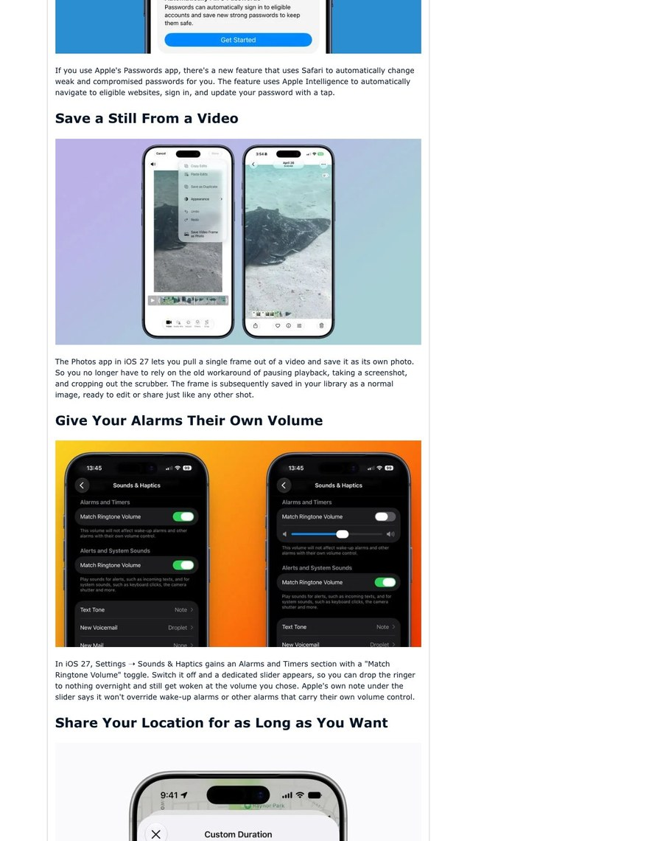
密码管理 1 / 2
密码 App：泄露提醒 + 应用内直接改密码
这是什么
iOS 27 的「密码」App 会提示哪些账号已卷入泄露，并支持在应用内直接发起修改流程，不用自己去网站找改密码入口。
出现在
苹果 iOS 27
iPhone 18 系列
和我们产品的关系
密码管理正从浏览器的附属能力升级成系统级独立 App。要做得先定三件事：泄露检测的数据源与更新频率、改密码深链的站点覆盖率、跨端同步的加密与账号恢复路径。
来源
macrumors.com · 系统更新 · iOS 27 正式版
打开原文
来源页截图
2026年9月竞品系统应用 · 功能简报
87 / 89

Slide 88
密码管理 2 / 2
新增独立「密码」App 并打通苹果设备
这是什么
澎湃 OS 3.0 版本更新中新增独立的密码管理工具，官方表述是「打通苹果设备，实现更便捷的密码管理体验」，与高级数据保护、双重认证登录同批上线。
出现在
小米 HyperOS 4
小米 18 Fold · 小米 18 系列
和我们产品的关系
和苹果同期押注同一件事，说明密码管理正被重新定义为系统级 App 而非浏览器功能。要跟进的话，先解决跨端同步的加密与恢复，再谈填充体验；否则用户不敢把真密码放进来。
来源
nokiamob.net · 系统更新 · HyperOS 3
打开原文
来源页截图
2026年9月竞品系统应用 · 功能简报
88 / 89

Slide 89
收口
建议优先看这几条
录音机
录完就能问、大纲可跳转、摘要不要跳出 App。小米会议大纲、OPPO 模板、荣耀端侧纪要都在打同一条路。
文件管理
回收站是底线；下一步是「用一句话找到文件」和「256GB 机能多出 20GB」。
记事本 / 日历
看见即记下、截图进日程、录音抽出待办。入口越短越像系统能力。
语音助手
跨应用办事 + 长期记忆。小米开始走订阅，荣耀给系统级权限，苹果大陆暂不上 Siri AI。
扫一扫 / 换机
锁屏或外屏直接扫码；换机要搬走闹钟、笔记、录音和桌面，而不只是照片。
2026年9月竞品系统应用 · 功能简报
89 / 89

